Slide 1
SPRAWOZDANIE
Starosty Powiatu Gorzowskiego z prac Zarządu między sesjami
od dnia 24.06.2024r. do dnia 23.09.2024r.

Slide 2
ZARZĄD POWIATU, W OKRESIE MIĘDZY SESJAMI, ODBYŁ 7 POSIEDZEŃ W DNIACH 27.06.2024R., 11.07.2024R., 22.07.2024R., 29.07.2024R., 21.08.2024R., 04.09.2024R., 13.09.2024R. NA KTÓRYCH:
,
PODJĄŁ UCHWAŁY W SPRAWIE:
Uchwalenia Regulaminu Organizacyjnego Starostwa Powiatowego w Gorzowie Wlkp.
Zmian w uchwale budżetowej Powiatu Gorzowskiego na 2024 rok (3 uchwały).
Zatwierdzenia zmiany planu finansowego środków Państwowego Funduszu Rehabilitacji Osób Niepełnosprawnych na realizację zadań z zakresu rehabilitacji zawodowej i społecznej na 2024 r. uchwalonego uchwałą nr LXVIII/385/2024 Rady Powiatu Gorzowskiego z dnia 11 marca 2024 r.
Zaopiniowania projektu „Programu Ochrony Środowiska dla Gminy Deszczno na lata 2024-2027 z perspektywą na lata 2028-2031”.
Powołania komisji egzaminacyjnej dla nauczyciela ubiegającego się o awans na stopień nauczyciela mianowanego (3 uchwały).
Organizacji indywidualnego nauczania uczennicy Branżowej Szkoły I Stopnia w Zespole Szkół w Kostrzynie nad Odrą.
Organizacji indywidualnego nauczania uczennicy Szkoły Przysposabiającej do Pracy w Specjalnym Ośrodku Szkolno-Wychowawczym w Lipkach Wielkich.
Wyrażenia zgody na przystąpienie do układu z dłużnikiem „CESTAR” Andrzej Cebula, Jerzy Starski Spółka Jawna.

Slide 3
ZARZĄD POWIATU, W OKRESIE MIĘDZY SESJAMI, ODBYŁ 7 POSIEDZEŃ W DNIACH 27.06.2024R., 11.07.2024R., 22.07.2024R., 29.07.2024R., 21.08.2024R., 04.09.2024R., 13.09.2024R. NA KTÓRYCH:
,
ROZPATRZYŁ WNIOSKI/ OFERTY POZYTYWNIE:
Wniosek Komendanta Miejskiego Policji w Gorzowie Wlkp., o wsparcie finansowe uroczystości Obchodów Miejskiego Święta Policji (wnioskowano o wsparcie finansowe/ dofinansowano 1000zł).
Wniosek Zastępcy Naczelnika Wydziału Komunikacji Agaty Nowak z prośbą o zajęcie stanowiska w sprawie rozłażenia na raty Panu E.P. należności głównej.
Wniosek Sołtysa Sołectwa Stare Polichno Marii Pawlak o dofinansowanie imprezy p.n. „Festyn rodzinny Polichnianka” (wnioskowano o 1000zł/ dofinansowano 1000zł).
Wniosek kierownika Biura Administracji o sprzedaż samochodu marki Toyota Corolla.
Prośba o wyrażenie zgody na zakwalifikowanie pojazdu marki Peugeot 308 do sprzedaży poprzez umieszczenie ogłoszenia w Biuletynie Informacji Publicznej.
Prośba PINB w Gorzowie Wlkp., o wyrażenie zgody na montaż klimatyzacji w pomieszczeniach 314, 315 i 316 wynajmowanych przez Inspektorat w budynku Starostwa Powiatowego.
Prośba Specjalnego Ośrodka Szkolno-Wychowawczego w Lipkach Wielkich o stworzenie jednego adresu dla placówki w domenie starostwa i pomoc w zabezpieczeniu jej zgodnie z wytycznymi Inspektora Danych Osobowych.
Wniosek Pani Liliany Marciniak o dofinansowanie wydania albumu publikacji „Amatorski Teatr Dramatyczny” z Osiedla Poznańskiego (wnioskowano o 1000 zł/ dofinansowano 1000zł).

Slide 4
ZARZĄD POWIATU, W OKRESIE MIĘDZY SESJAMI, ODBYŁ 7 POSIEDZEŃ W DNIACH 27.06.2024R., 11.07.2024R., 22.07.2024R., 29.07.2024R., 21.08.2024R., 04.09.2024R., 13.09.2024R. NA KTÓRYCH:
,
ROZPATRZYŁ WNIOSKI/ OFERTY POZYTYWNIE:
Wniosek Sołectwa Górki Gminy Santok o dofinansowanie „Ekologicznego Festynu Sąsiedzkiego (wnioskowano o 1000zł/ dofinansowano 1000zł).
Wniosek Stowarzyszenia Uniwersytetu Trzeciego Wieku o dofinansowanie imprezy walory historyczne i kulturowe ziemi lubuskiej- Powiatu Gorzowskiego (wnioskowano o 1700zł/ dofinansowano 1000zł).
Wniosek Komendanta Miejskiego Policji w Gorzowie Wlkp., o zakup urządzeń do badania zawartości alkoholu w wydychanym powietrzu.
Wniosek Powiatowego Urzędu Pracy o przyznanie środków z funduszu ochrony środowiska i gospodarki wodnej na modernizację instalacji wodno- kanalizacyjnej w Powiatowym Urzędzie Pracy w Gorzowie Wlkp.
Wniosek Zespołu Szkół im. Marii Skłodowskiej-Curie w Kostrzynie nad Odrą o wyrażenie zgody na wzrost wynagrodzeń pracowników administracji i obsługi.
Wniosek Zespołu Szkół im. Marii Skłodowskiej-Curie w Kostrzynie nad Odrą o wyrażenie zgody na zmianę regulaminu wynagrodzenia.
Wniosek Prezesa Ochotniczej Straży Pożarnej w Nowinach Wielkich o dofinansowanie festynu integracyjnego OSP (wnioskowano o 1000zł/ dofinansowano 1000zł).
Wniosek o wyrażenie zgody na zmniejszenie ceny wywoławczej na sprzedaż pojazdu marki Peugeot 308.
Wniosek Powiatowego Centrum Pomocy Rodzinie w Gorzowie Wlkp., o zgodę na regulację wynagrodzeń pracowników Powiatowego Centrum Pomocy Rodzinie.

Slide 5
ZARZĄD POWIATU, W OKRESIE MIĘDZY SESJAMI, ODBYŁ 7 POSIEDZEŃ W DNIACH 27.06.2024R., 11.07.2024R., 22.07.2024R., 29.07.2024R., 21.08.2024R., 04.09.2024R., 13.09.2024R. NA KTÓRYCH:
,
POZOSTAWIŁ WNIOSKI BEZ ROZPATRZENIA:
Wniosek Specjalnego Ośrodka Szkolno-Wychowawczego w Lipkach Wielkich o wyrażenie zgody na ponowne zatrudnienie w Ośrodku osoby na stanowisku kierownika gospodarczego oraz przydzielenie etatu sprzątaczki.
ZATWIERDZIŁ/ ZAAKCEPTOWAŁ:
Pismo z dnia 16.07.2024r. Wiceprezesa Zarządu Związku Żołnierzy Wojska Polskiego w Gorzowie Wlkp.
Materiały będące przedmiotem V sesji Rady Powiatu Gorzowskiego.
ZAPOZNAŁ SIĘ:
Pismem z dnia 10.07.2024r. Starszego Inspektora Wieloosobowego Stanowiska ds. Organizacji Ruchu dotyczącym złożonego wniosku przez członka Zarządu Pana Andrzeja Legana z dnia 04.06.2024r. dotyczące poprawy bezpieczeństwa ruchu drogowego na odcinku ścieżki rowerowej poprzez zabezpieczeniu przejścia dla rowerzystów i pieszych przez drogę powiatową nr 1410F ul. Parkowa w miejscowości Santocko.
Informacją Wydziału BNŚ dotycząca złożonych wniosków przez spółki wodne działające na terenie powiatu gorzowskiego o przyznanie w 2024 r. dotacji celowej na bieżące utrzymanie urządzeń wodnych.

Slide 6
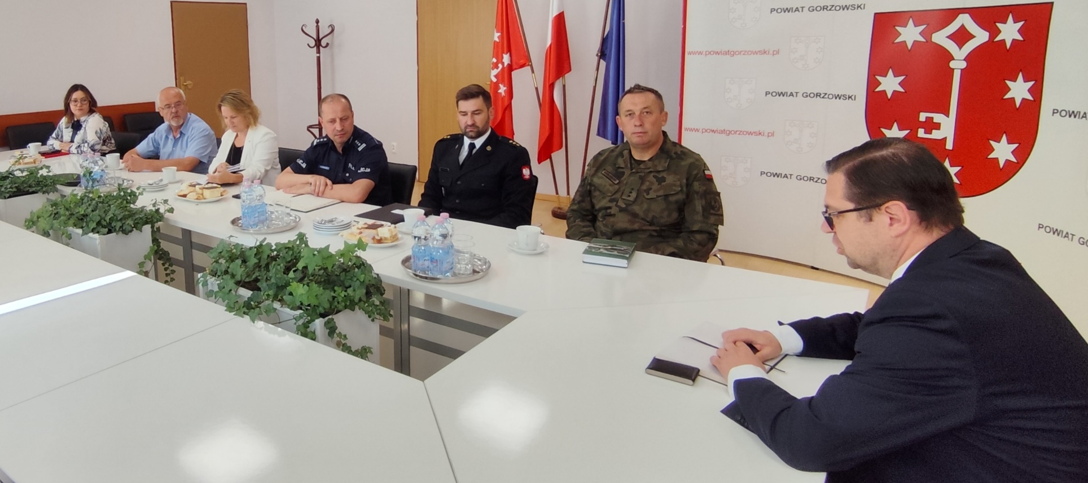
25 CZERWCA
46 obrady Walnego Zebrania Członków Związku Miast i Gmin Nadnoteckich w Nakle nad Notecią. Powiat Gorzowski jako członek wspierający związku, reprezentowany był przez Starostę Krzysztofa Karwatowicza.
26 CZERWCA
Rozmowy Starosty z prezesem PKS nt. organizacji przewozów na terenie powiatu.
Służby mundurowe i jednostki wspierające z wizytą u Krzysztofa Karwatowicza Starosty Powiatu Gorzowskiego.
Podpisanie aktu notarialnego dot. służebności przejazdu.

Slide 7
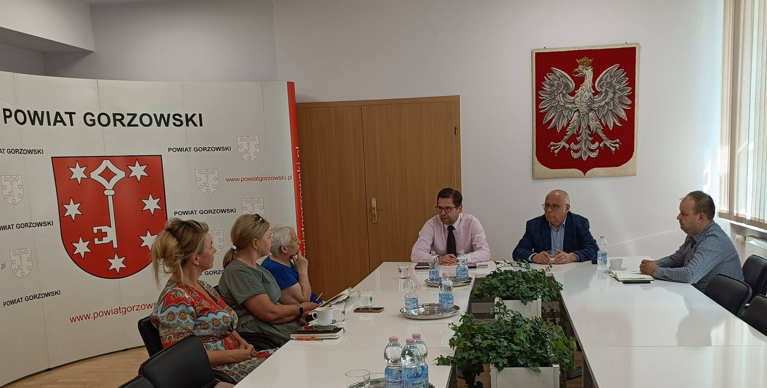
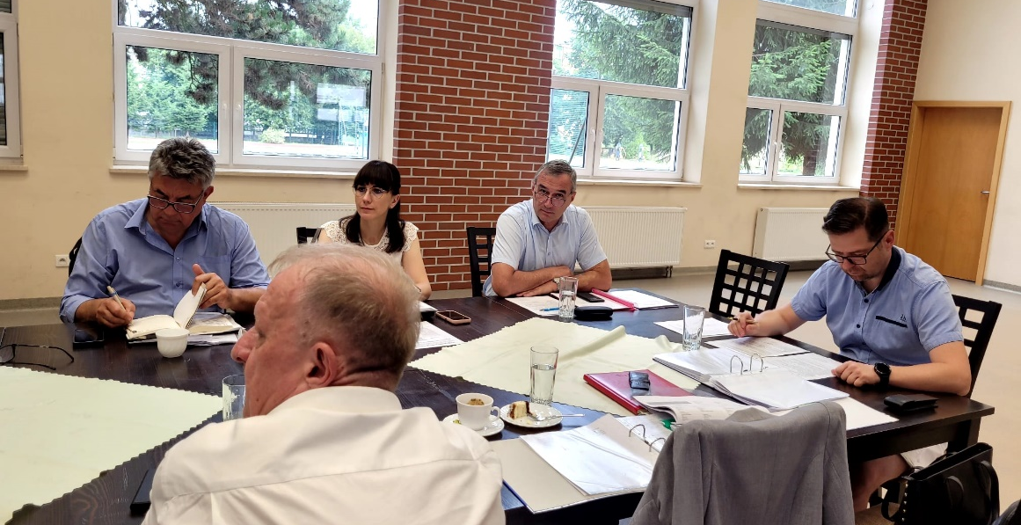
27 CZERWCA
Spotkanie z Radnymi Gminy Santok w sprawach dotyczących mieszkańców, o współpracy z powiatem. Inicjatorem spotkania był Członek Zarządu Powiatu Gorzowskiego Mariusz Śpiewanek.
27 CZERWCA
Spotkanie starosty z członkiem zarządu powiatu strzelecko-drezdeneckiego.
Telekonferencja PTZ zorganizowana przez gminy powiatu w związku z publicznym transportem zbiorowym z udziałem starosty.
Spotkanie Zbigniewa Surmy z Wójtem Gminy Deszczno.
28 CZERWCA
II posiedzenie III kadencji Zgromadzenia Związku Powiatów Lubuskich Obradom przewodniczył Krzysztof Karwatowicz – Przewodniczący Zgromadzenia Związku.

Slide 8
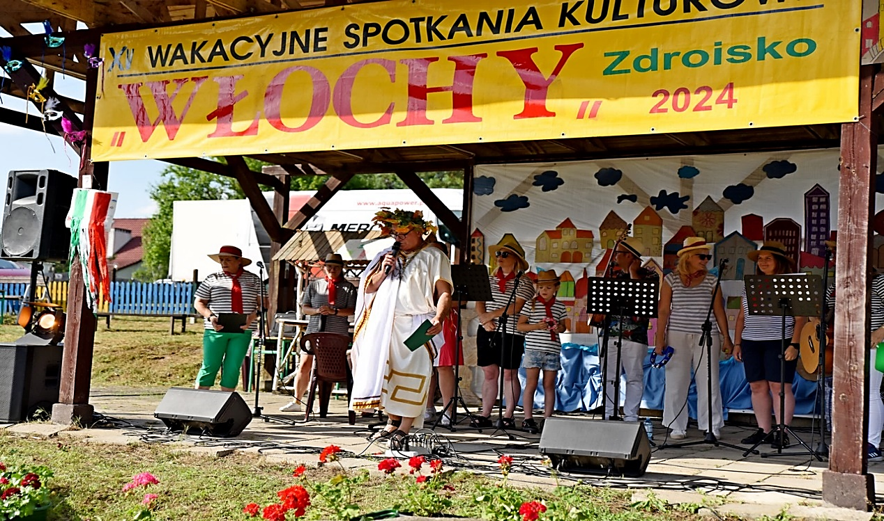
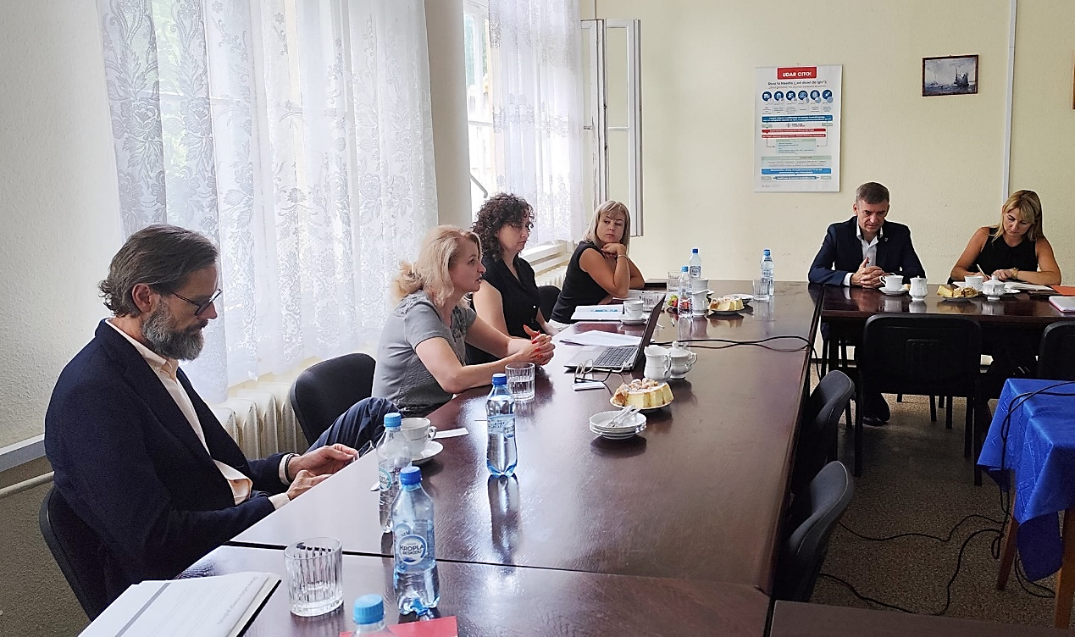
29 CZERWCA
XV Spotkania Kulturowe Włochy 2024 w Zdroisku z udziałem Starosty Powiatu Gorzowskiego.
1 LIPCA
O utworzeniu Centrum Zdrowia 75+ na terenie szpitala w Kostrzynie nad Odrą rozmawiali Zbigniew Surma Wicestarosta Powiatu, Agata Wdowiak Wicestarosta Powiatu Sulęcińskiego, Joanna Dzyganowicz Prezes Zarządu Nowego Szpitala w Kostrzynie nad Odrą, Dariusz Chowaniec Wiceprezes Zarządu PentaHospitals oraz pion medyczny.
Spotkanie Krzysztofa Karwatowicza z Markiem Cebulą Wojewodą Lubuskim dotyczące inwestycji drogowych w powiecie gorzowskim.

Slide 9
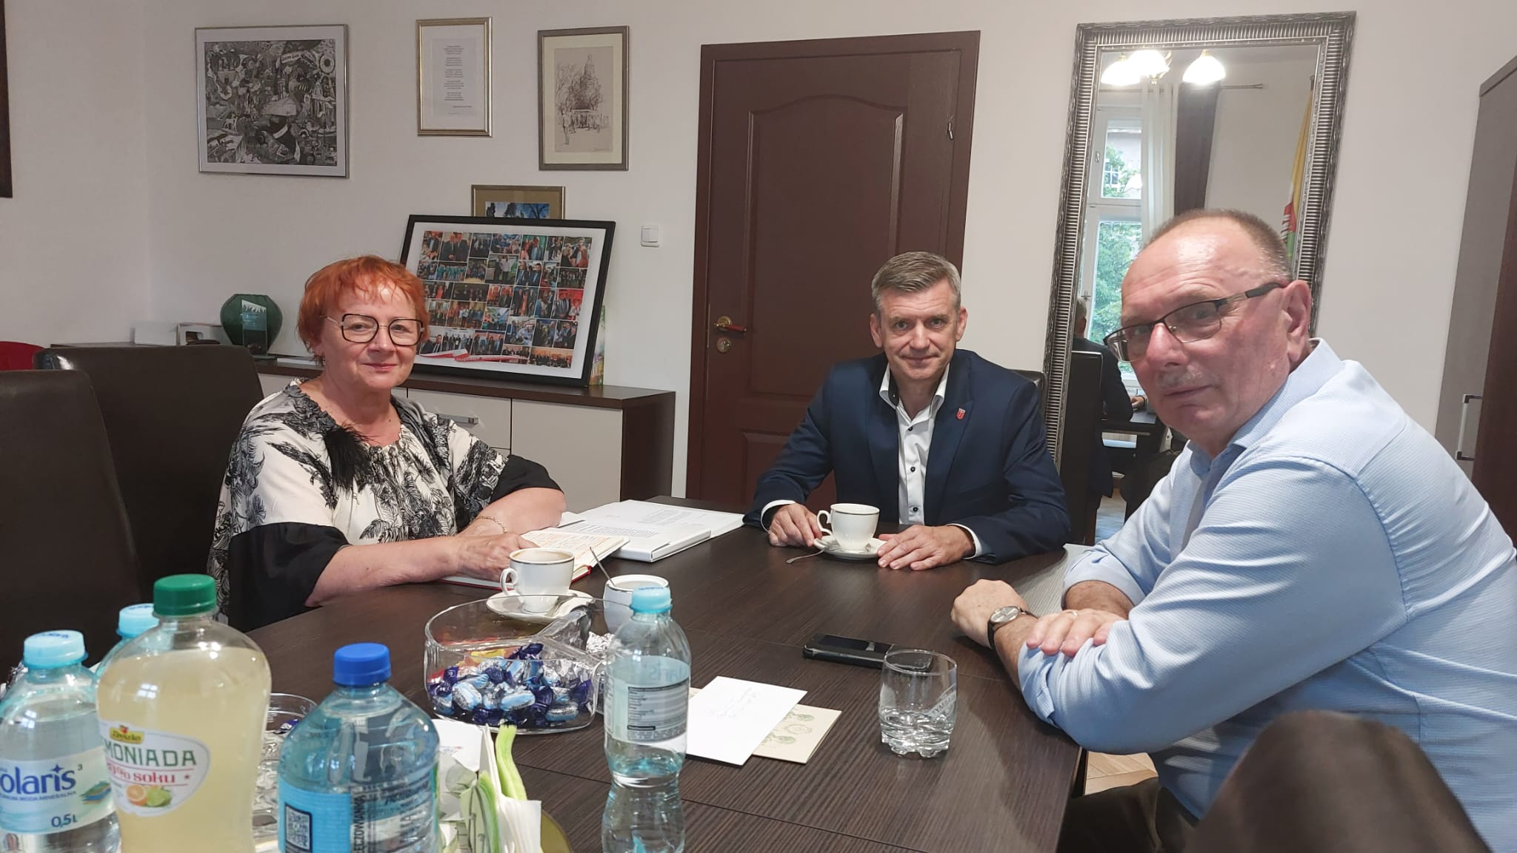
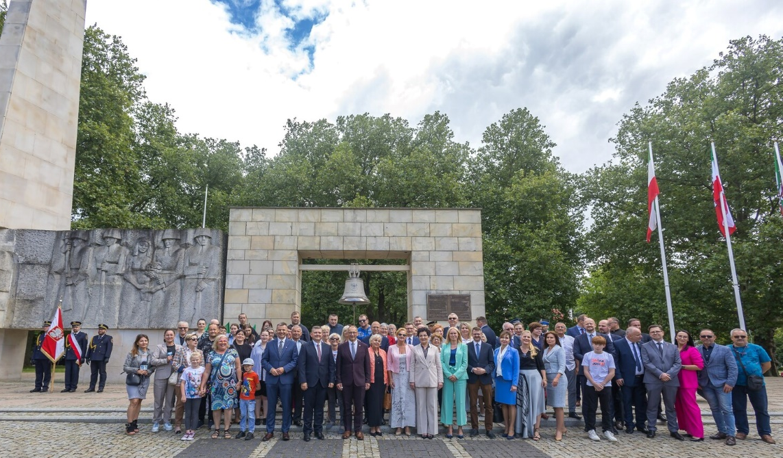
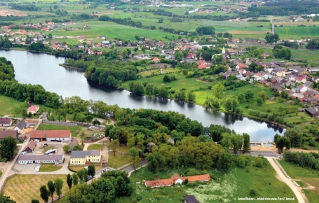
1 LIPCA
Zbigniew Surma z wizytą u Stanisława Tomczyszyna Posła na Sejm RP. Rozmowa dotyczyła DPS w Kostrzynie nad Odrą i SOSW Lipki Wielkie.
Spotkanie Krzysztofa Karwatowicza z nadleśniczym Piotrem Pietkunem z Nadleśnictwa Bogdaniec ws. realizacji inwestycji drogowych.
2 LIPCA
Wizyta Zbigniewa Surmy w Poradni Psychologiczno-Pedagogicznej w Kostrzynie nad Odrą.
Krzysztof Karwatowicz rozmawiał z Pawłem Tymszanem Wójtem Gminy Deszczno oraz Tadeuszem Koperem Radnym Powiatu Gorzowskiego.
767. rocznica lokacji miasta Gorzowa Wielkopolskiego – uroczysta sesja Rady Miasta.
3 LIPCA
Rozmowa Starosty o inwestycjach drogowych w Urzędzie Gminy Kłodawa z Anną Mołodciak Wójt Gminy.
Rozmowa o inwestycjach w gminie Santok z kierownikiem Referatu Rozwoju i Gospodarki Przestrzennej Urzędu Gminy Santok.

Slide 10
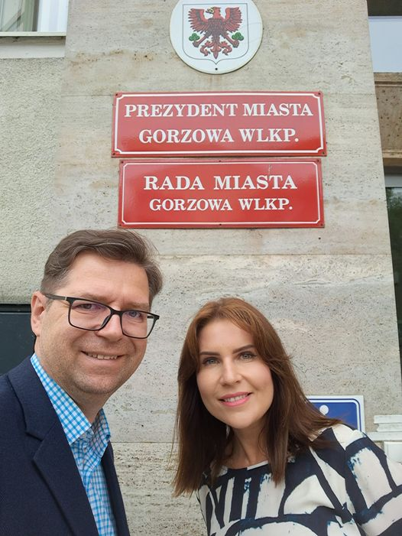
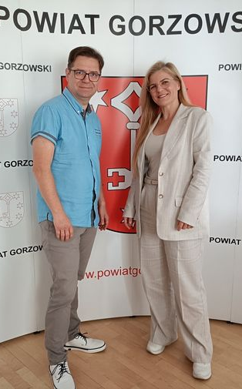
4 LIPCA
Rozmowy o przestrzeni do współpracy między powiatem gorzowskim, a miastem Gorzów Wlkp. z Izabelą Piotrowicz Wiceprezydentem Miasta Gorzowa Wlkp.
Zbigniew Surma spotkał się Ministrem Rolnictwa w Zielonej Górze.
5 LIPCA
Rozmowa o współpracy z Ewą Pawlak Dyrektor Muzeum Lubuskiego.
Przewodniczący Rady Gminy Lubiszyn Waldemar Prętki z Beatą Pampuchowicz z wizytą u Starosty Krzysztofa Karwatowicza.
Zbigniew Surma Wicestarosta spotkał się w Powiatowym Urzędzie Pracy z dyrektor Izabelą Jankowską.

Slide 11
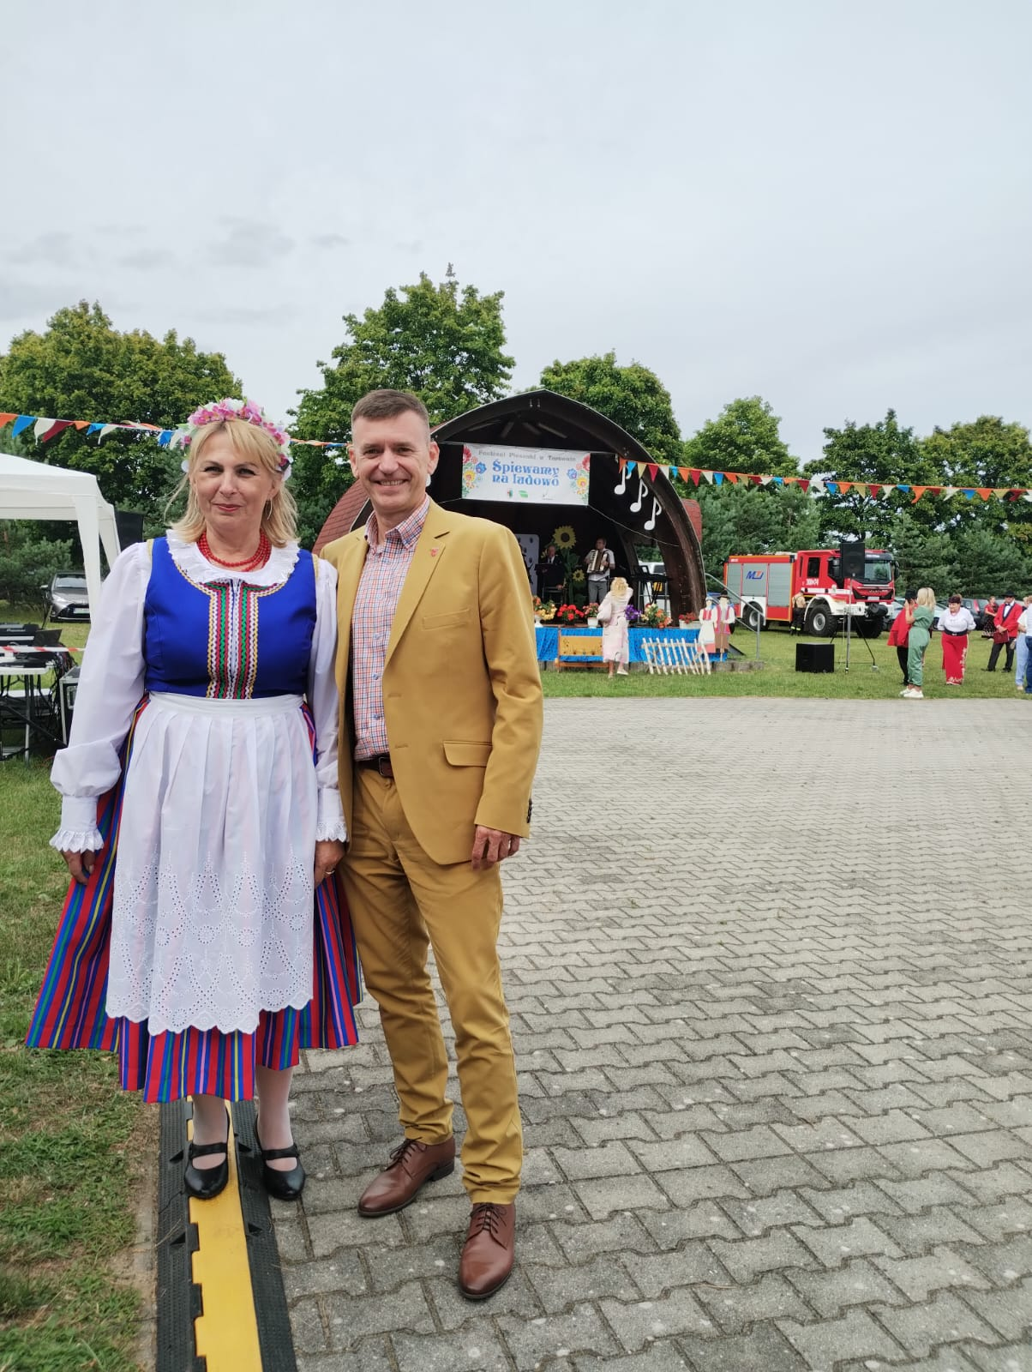
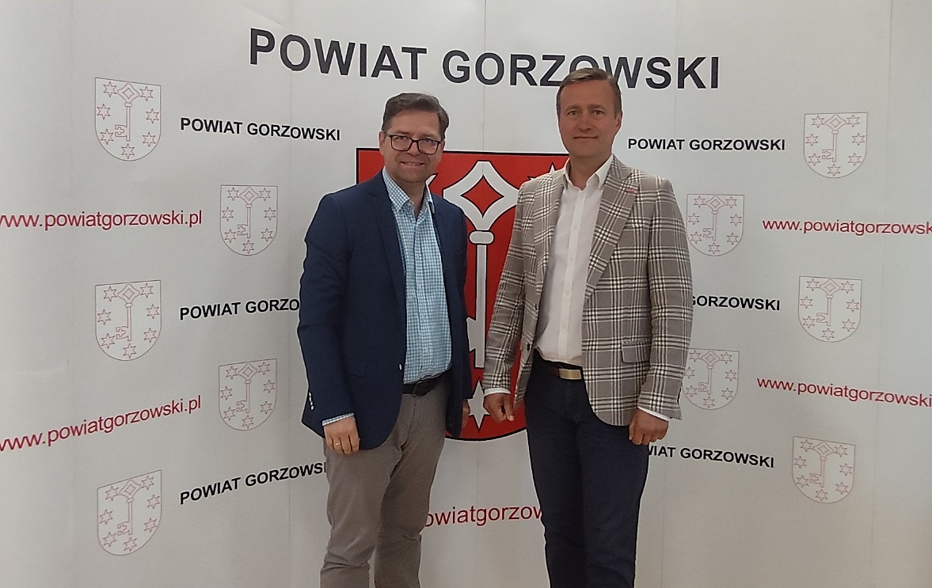
7 LIPCA
X Festiwal Śpiewamy na Ludowo w Tarnowie. Powiat Gorzowski reprezentował Zbigniew Surma Wicestarosta Powiatu Gorzowskiego.
8 LIPCA
Spotkanie z II Wicewojewodą Tomaszem Nesterowiczem. Rozmowa dotyczyła współpracy powiatu gorzowskiego i Lubuskiego Urzędu Wojewódzkiego w zakresie polityki społecznej.
9 LIPCA
Spotkanie Zbigniewa Surmy z Małgorzatą Domagałą Zastępcą Prezydenta Miasta ds. Społecznych.

Slide 12
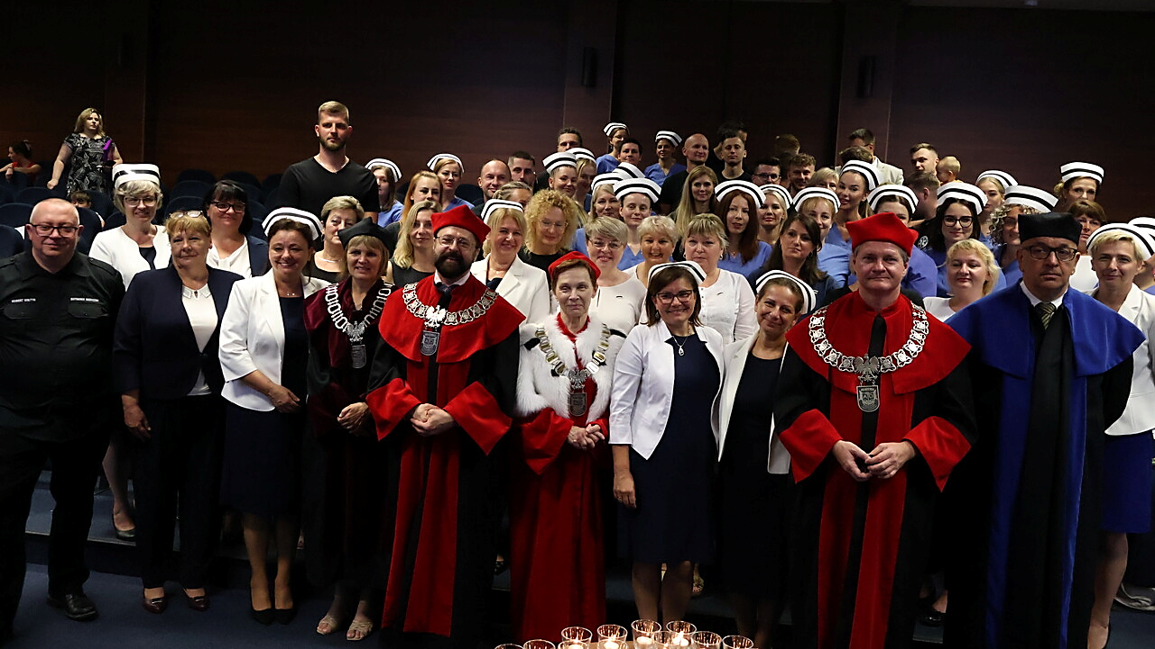
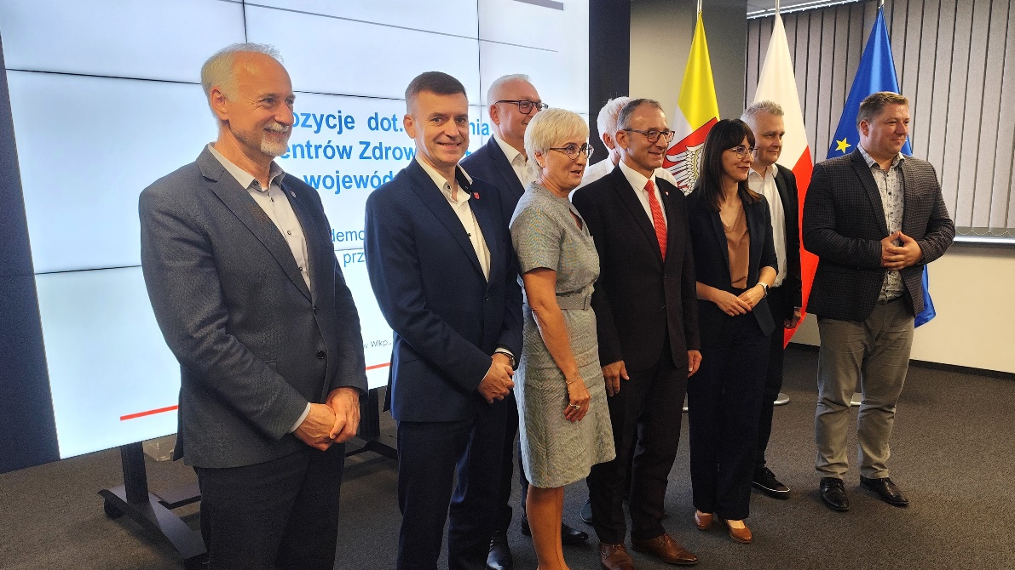
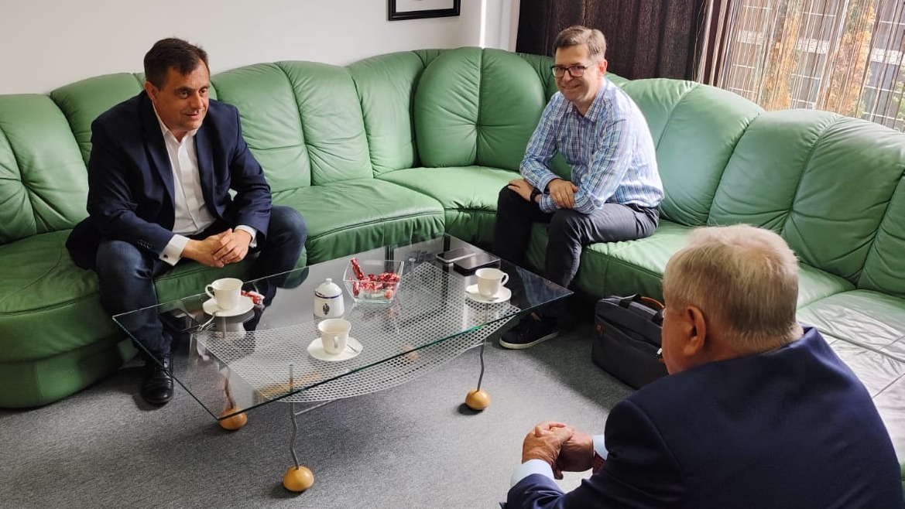
10 LIPCA
Krzysztof Karwatowicz wziął udział w uroczystości wręczenia symboli zawodowych absolwentom kierunków: pielęgniarstwo i ratownictwo medyczne na wydziale nauk o zdrowiu Akademii im. Jakuba z Paradyża w Gorzowie Wlkp.
Spotkanie Zbigniewa Surmy z Urszulą Stolarską zastępcą wójta Gminy Lubszyn.
Spotkanie z dyrektor ZUS – Wicestarosta.
11 LIPCA
Spotkanie w Lubuskim Urzędzie Wojewódzkim ws. tworzenia Centrum Zdrowia 75+ na terenie Województwa Lubuskiego.
Spotkanie z senatorem Władysławem Komarnickim i starostą sulęcińskim Tomaszem Prozorowiczem na temat zadań inwestycyjnych.

Slide 13
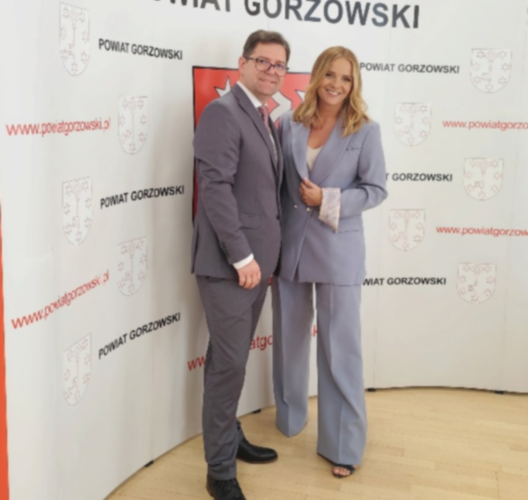
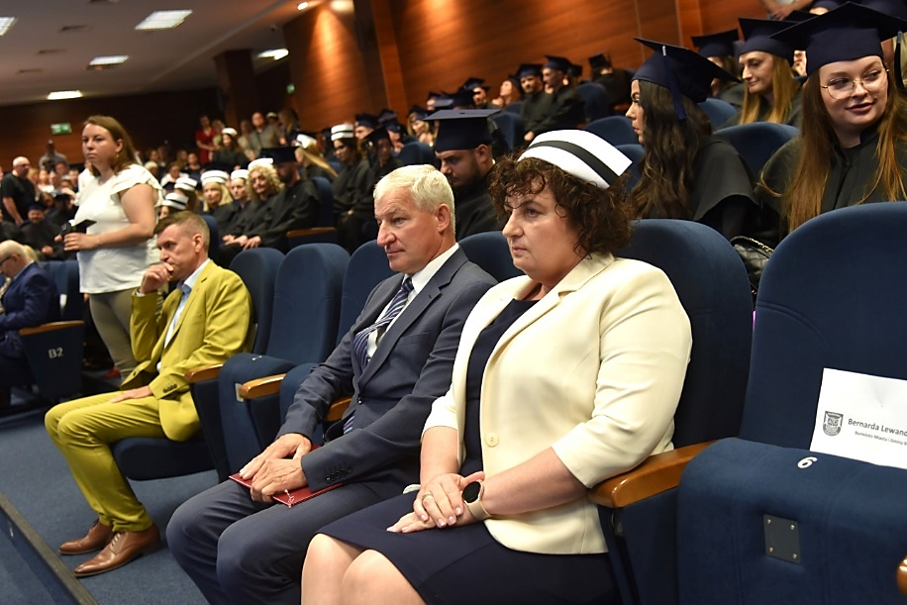
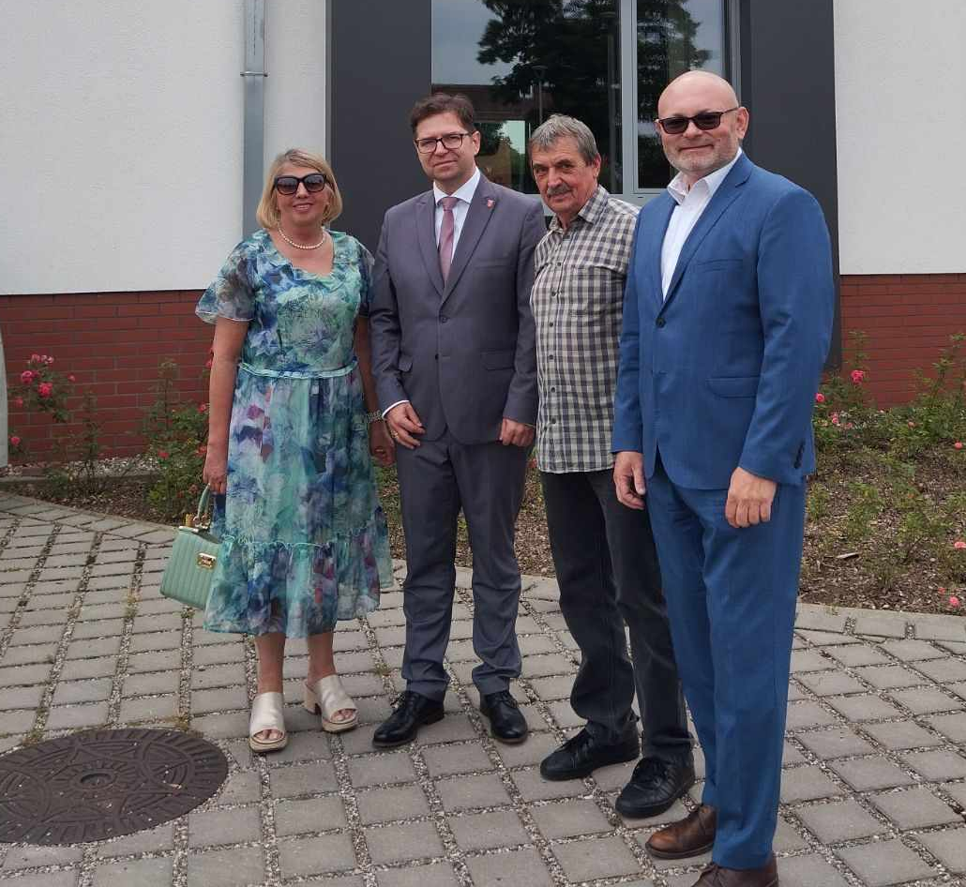
12 LIPCA
O utrudnieniach w ruchu przygranicznym w Kostrzynie nad Odrą, o współpracy między samorządami w rozmowie z Anną Synowiec Przewodniczącą Sejmiku Województwa Lubuskiego.
12 LIPCA
Wręczenie dyplomów kolejnym absolwentom Akademii im. Jakuba z Paradyża w Gorzowie Wielkopolskim! W uroczystości wziął udział Zbigniew Surma.
12 LIPCA
Miejskie Obchody Święta Policji przy Gminnym Ośrodku Kultury w Kłodawie. Powiat Gorzowski podczas uroczystości reprezentowali Krzysztof Karwatowicz, Andrzej Kail Przewodniczący Rady Powiatu Gorzowskiego, radni Andrzej Legan i Małgorzata Ludniewska.

Slide 14
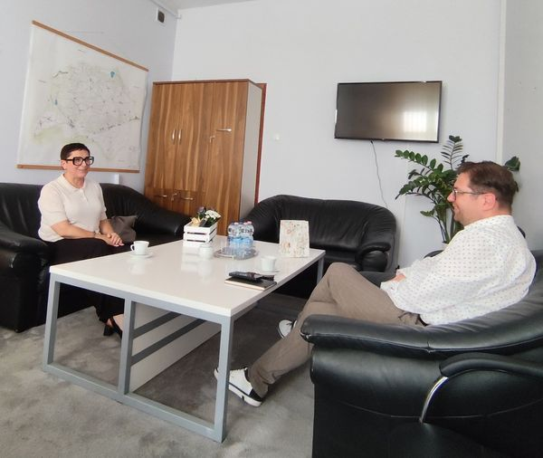
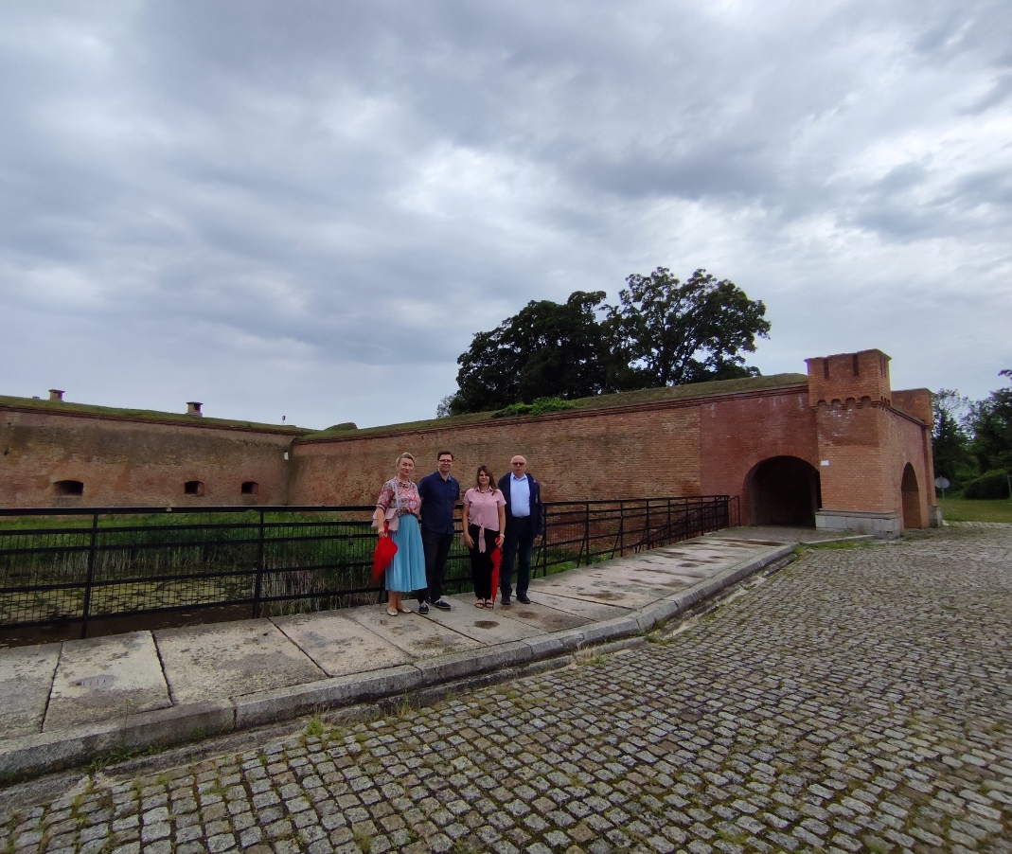
15 LIPCA
O finansach powiatu, jego infrastrukturze drogowej i współpracy transgranicznej rozmawiali Krzysztof Karwatowicz z Krystyną Sibińską Poseł na Sejm RP.
16 LIPCA
Krzysztof Karwatowicz oraz Mariusz Śpiewanek Członek Zarządu Powiatu Gorzowskiego, wspólnie z Karoliną Piętek Sołtys Lipek Wielkich oraz Joanną Markowską Radną Gminy Santok zwiedzali Powiat Gorzowski. A wszystko to w ramach wylicytowanego vouchera na rzecz odbudowy spalonego domu mieszkańców z Lipek Wielkich.

Slide 15
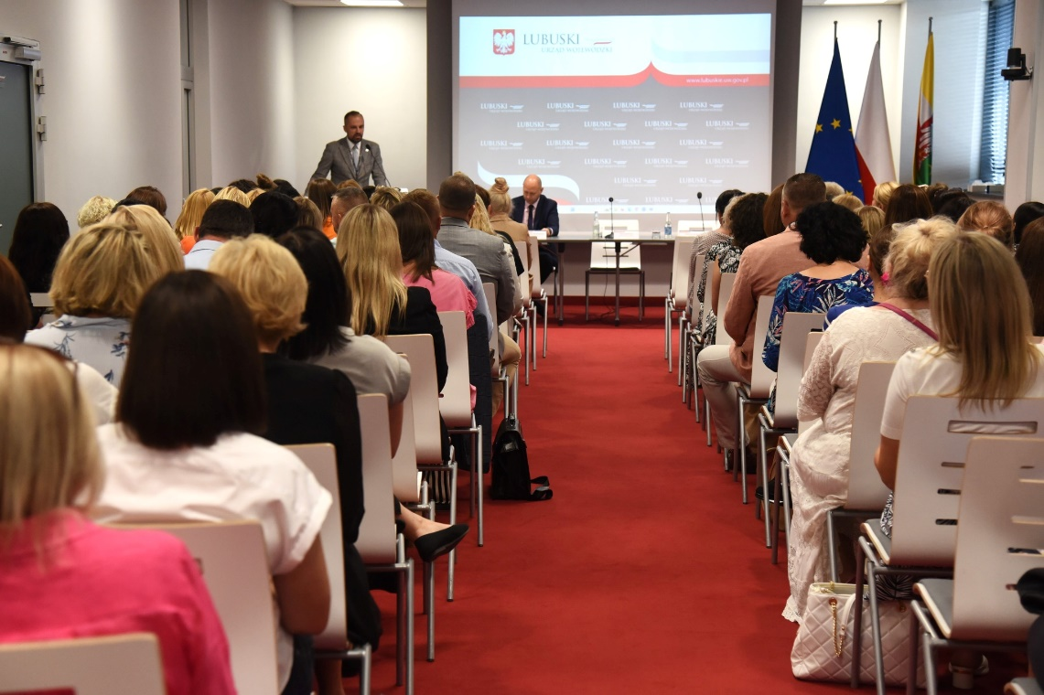
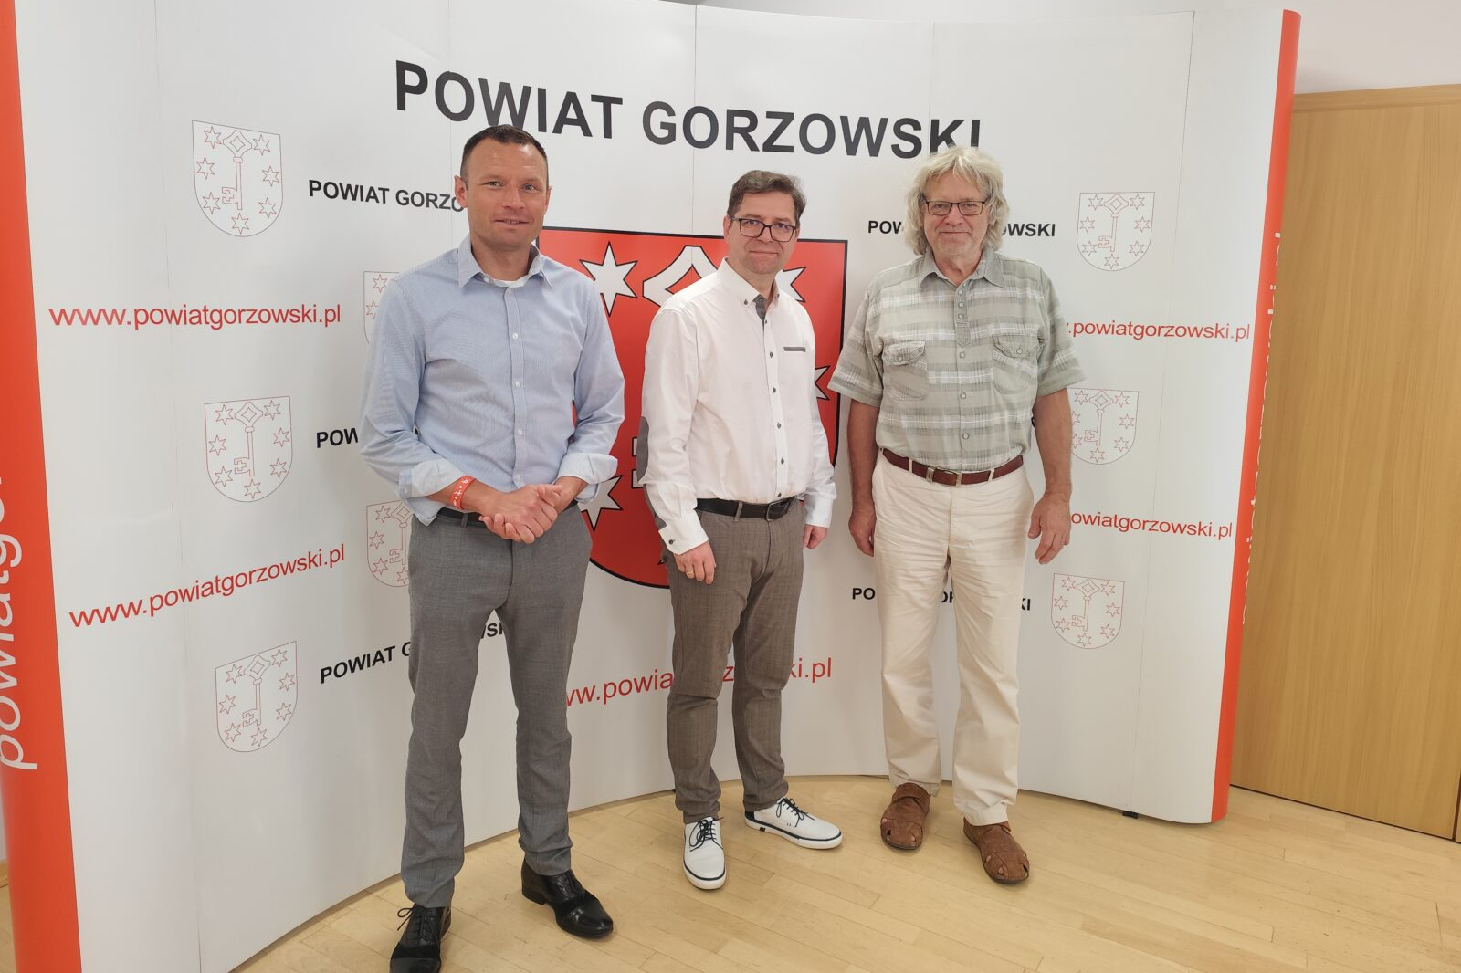
17 LIPCA
Spotkanie Starosty z Radosławem Wróblewskim Dyrektorem Generalnym LUW.
W Lubuskim Urzędzie Wojewódzkim odbyło się spotkanie z przedstawicielami jednostek samorządu terytorialnego z województwa lubuskiego. Rozmawiano o: sytuacji w obszarze pieczy zastępczej na terenie województwa lubuskiego; programie Aktywny Maluch 2022-2029, umożliwiającym powrót rodziców do pracy zawodowej.
17 LIPCA
Spotkanie z Reinerem Schinkelem Wicestarostą Powiatu Marchijsko-Odrzańskiego m.in. w sprawie projektu „Szlak Stolic EV2/R1 – etap II”, którego jesteśmy partnerem i planujemy budowę ścieżki rowerowej wzdłuż drogi powiatowej na odcinku od skrzyżowania z drogą wojewódzką nr 151 do miejscowości Łośno - etap I. Projekt zostanie złożony we wrześniu w ramach naboru Funduszu Małych Projektów (FMP) Programu Współpracy Interreg VI A Brandenburgia – Polska 2021-2027.

Slide 16
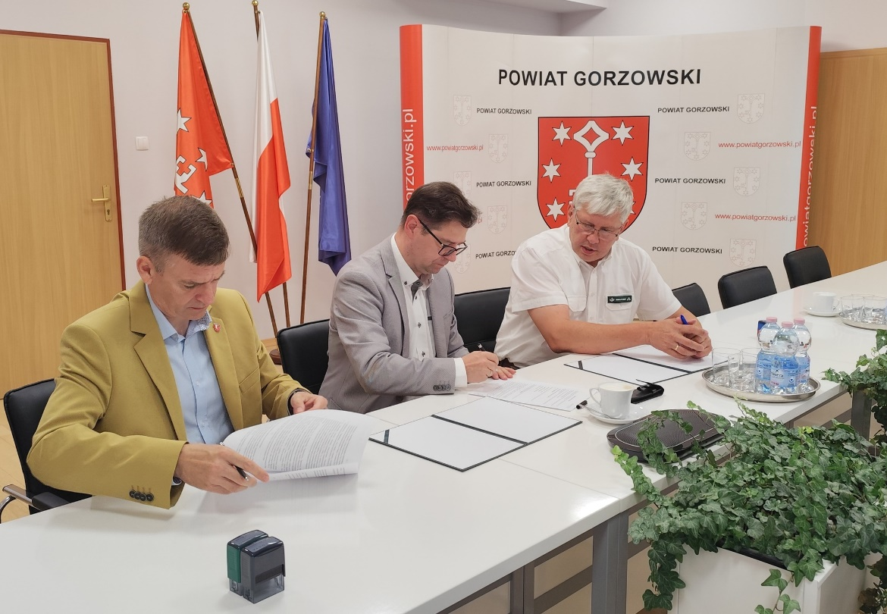
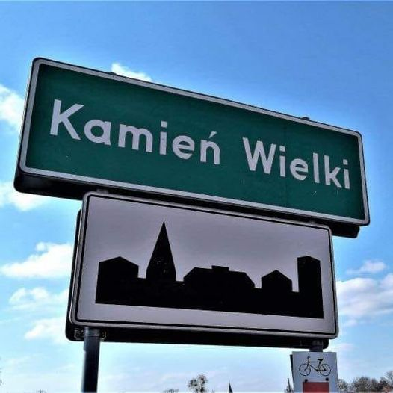
17 LIPCA
Umowa na wspólne przedsięwzięcie z Nadleśnictwem Bogdaniec na remont drogi powiatowej nr 1392F od skrzyżowania DW 130 do Lubna - podpisana. Całkowita wartość inwestycji szacowana jest na 3 328 548 zł, z czego aż 2 662 800 zł pochodzi z funduszu leśnego.
18 LIPCA
Z wizytą u Starosty:
Tomasz Kwiatkowski Wójt Bogdańca.
Marek Waraksa Naczelnik Wydziału Ruchu Drogowego KMP w Gorzowie Wlkp.
Burmistrz Miasta i Gminy Witnica Agnieszka Chudziak, Radny Powiatu Gorzowskiego Adrian Wośkowiak oraz Radny MiG Witnica Marek Mołdoch ws. chodnika na ul. Kościelnej w Kamieniu Wielkim.

Slide 17
19 LIPCA
Spotkanie Krzysztofa Karwatowicza z Izabelą Piotrowicz z-cą Prezydenta Miasta ds. Pozyskiwania Funduszy, Kultury i Sportu.
Spotkanie ws. projektu turystycznego w ramach Programu Współpracy Interreg VI A Brandenburgia-Polska 2021-2027.
22 LIPCA
Starosta Krzysztof Karwatowicz spotkał się z:
Łukaszem Bakiem Prezesem Miejskich Zakładów Komunalnych Sp. z o.o. w Witnicy.
Bogusławem Bukowskim Dyrektorem Zarządzającym PKS w Gorzowie Wlkp. Sp. z o.o.
Małgorzatą Domagałą Zastępcą Prezydenta Miasta ds. Społecznych.
23 LIPCA
Wizyta M. Buszkiewicza Radnego Rady Miasta Gorzowa Wlkp., z-cy dyrektora Biura UMWL w Gorzowie Wlkp.
Rozmowa Starosty z Leszkiem Naumowiczem Dyrektorem Zespołu Szkół im. Marii Skłodowskiej-Curie.

Slide 18
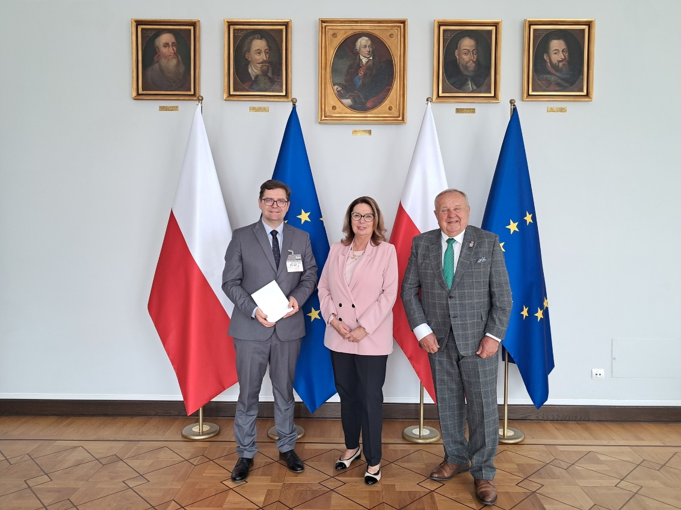
25 LIPCA
Odznaczenie Krzysztofa Karwatowicza Medalem Senatu Rzeczypospolitej Polskiej. Medal został przyznany przez Marszałek Małgorzatę Kidawę-Błońską, na wniosek Senatora RP Władysława Komarnickiego.
To prestiżowe wyróżnienie przyznawane jest przez Wyższą Izbę Polskiego Parlamentu za wyjątkowy wkład w jej prace. Dodatkowo, wizyta w Senacie była okazją do dyskusji na temat finansowania jednostek samorządu terytorialnego, ze szczególnym uwzględnieniem powiatów.
29 LIPCA
Spotkanie z przedstawicielami OHP Zielona Góra ws. realizacji działań OHP na terenie powiatu.
30 LIPCA
Z wizytą u Starosty:
Krystyna Pławska.
Zbigniew Rudziński prezes PTTK Ziemia Gorzowska.

Slide 19
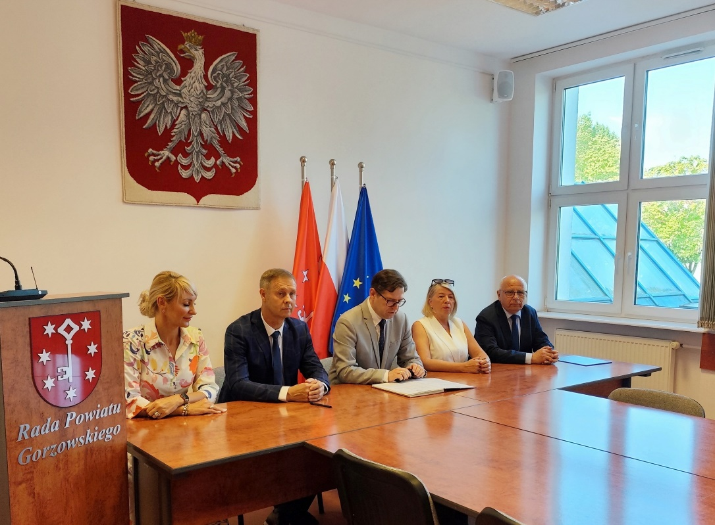
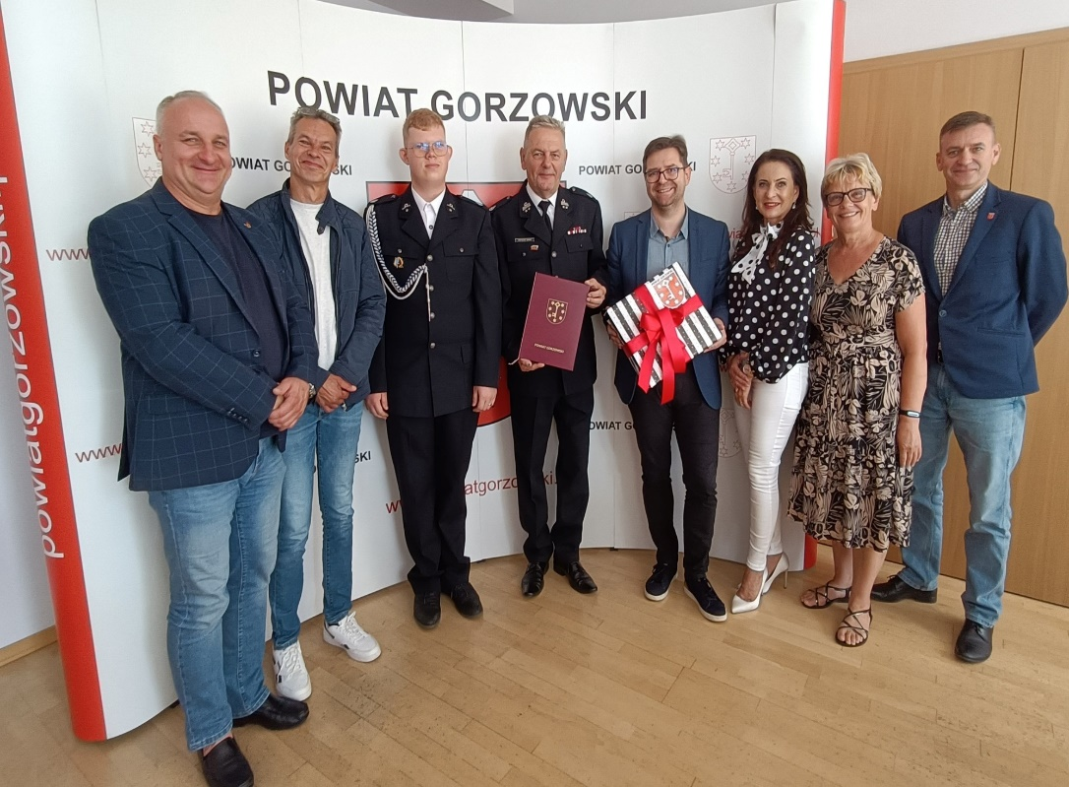
31 LIPCA
Umowy na przebudowę drogi powiatowej nr 1365F Gorzów Wlkp. – Czechów oraz przebudowę wraz z rozbudową drogi powiatowej nr 1365 F na odcinku Czechów – Santok podpisali Krzysztof Karwatowicz i Mariusz Śpiewanek, ze strony Gminy Santok Józef Ludniewski Wójt Gminy Santok i Magdalena Nowak Z-ca Wójta Gminy Santok. Inwestycje realizowane będą w systemie "zaprojektuj i wybuduj".
5 SIERPNIA
Uroczyste przekazanie sprzętu dla prezesa OSP Bogdaniec - Krzysztofa Nowaka przez Krzysztofa Karwatowicza, Zbigniewa Surmę, Agnieszkę Hołubowską Członka Zarządu, Jadwigę Szafraniec Radną Powiatu, przy udziale Huberta Harasimowicza Radnego Sejmiku Województwa Lubuskiego.

Slide 20
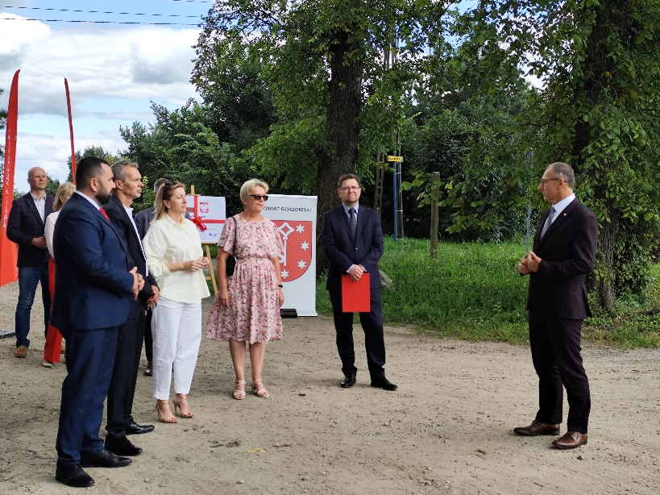
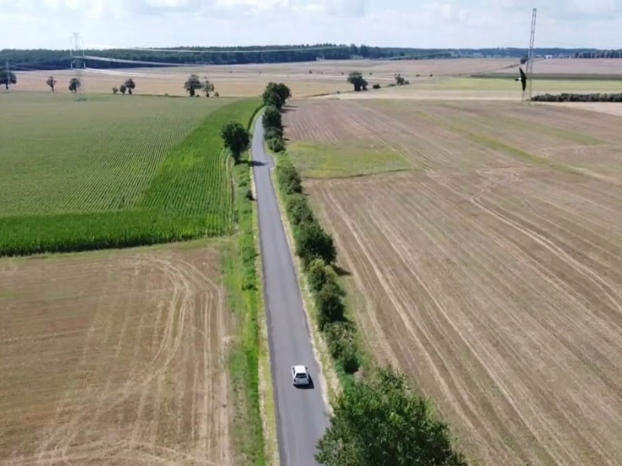
6 SIERPNIA
Oficjalne otwarcie ponad dwu kilometrowego odcinka drogi powiatowej Racław-Stanowice. Blisko dwumilionowa inwestycja, zrealizowana była we współpracy z Gminą Bogdaniec dzięki rządowemu dofinansowaniu z Polskiego Ładu Programu Inwestycji Strategicznych, Edycja III PGR.
7 SIERPNIA
Piotr Wilczewski Radny Miasta Gorzowa Wlkp. z wizytą u Starosty. Głównym tematem spotkania były ścieżki rowerowe.
Spotkanie Starosty Powiatu Gorzowskiego z władzami Seelow ws. partnerstwa w projektach.
9 SIERPNIA
Spotkanie Krzysztofa Karwatowicza z Tomaszem Gierczakiem Radnym Sejmiku Województwa Lubuskiego dotyczące współpracy powiatu z sejmikiem.

Slide 21
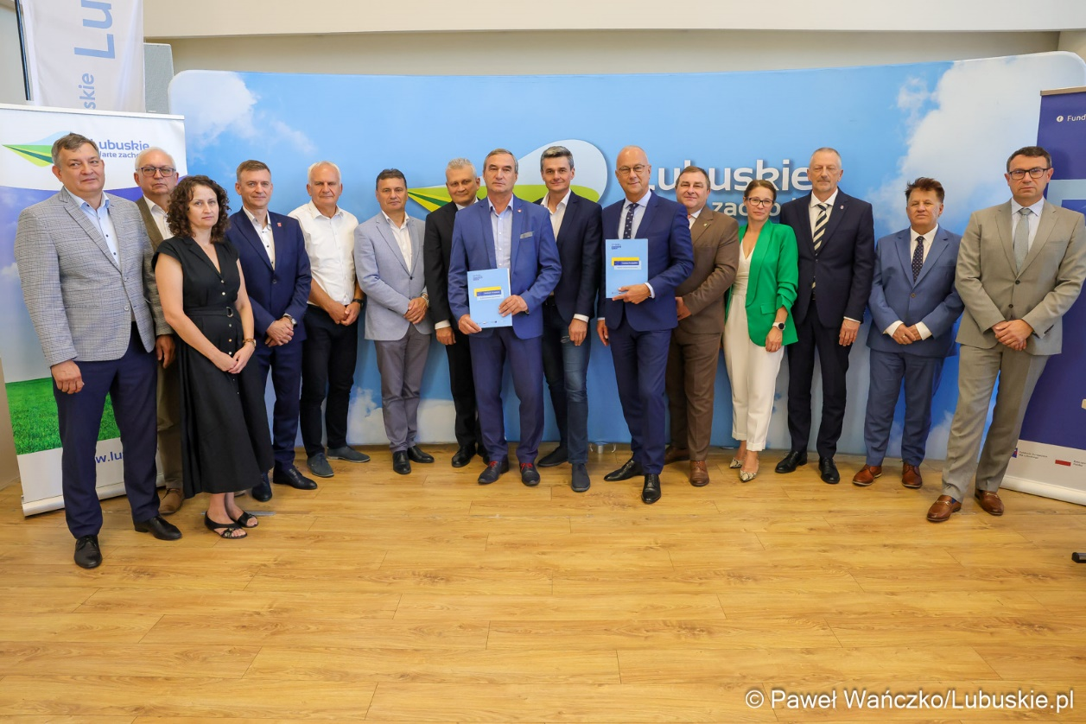
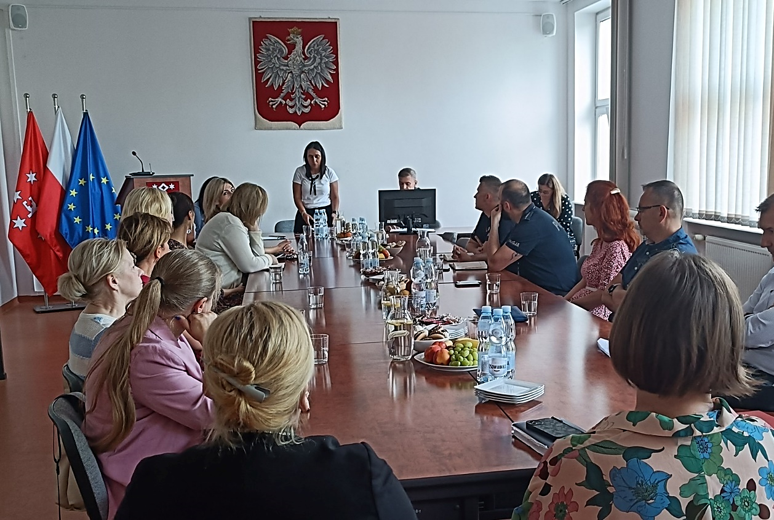
12 SIERPNIA
Podpisano umowę o dofinansowanie projektu "Lubuskie Kształcenie Zawodowe dla Nowoczesnego Rynku Pracy" współfinansowanego z programu Fundusze Europejskie dla Lubuskiego 2021-2027. Powiat gorzowski reprezentował Zbigniew Surma.
19 SIERPNIA
Na zaproszenie dyrektora PCPR Gorzów Wielkopolski, przedstawiciele OPS, ROPS, GOPS, Kuratorzy, Prezes Sądu Rejonowego w Gorzowie Wlkp. wraz z Przewodniczącym Wydziału Rodzinnego i Nieletnich oraz przedstawiciele Komendy Miejskiej Policji w Gorzowie Wlkp. rozmawiali o pieczy zastępczej i realizacji postanowień sądowych. Powiat Gorzowski reprezentował Zbigniew Surma.

Slide 22
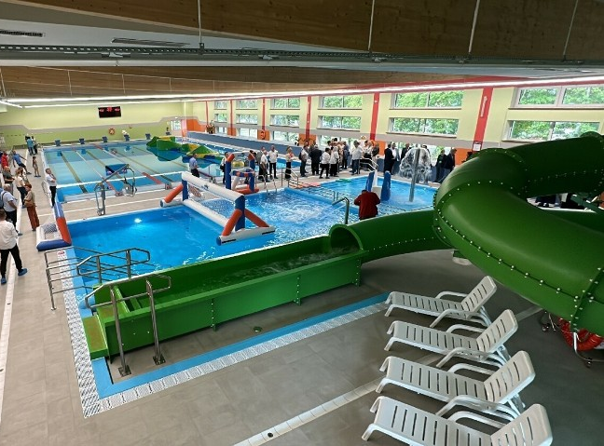
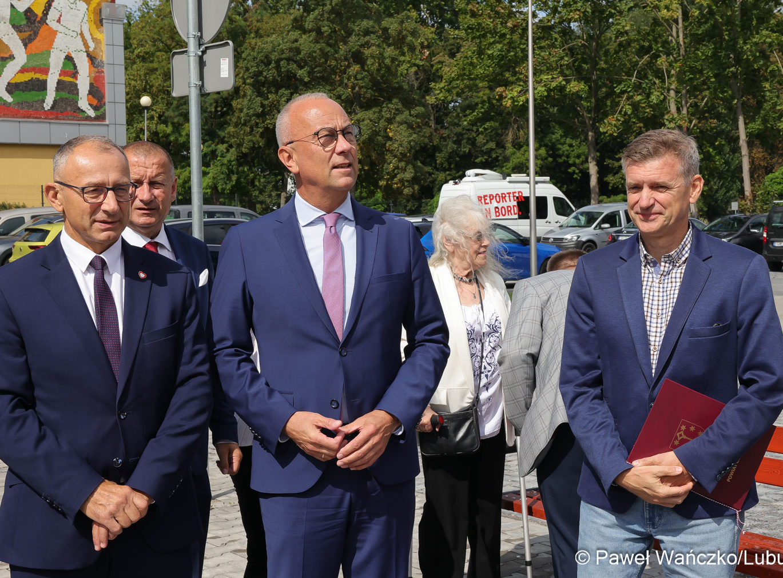
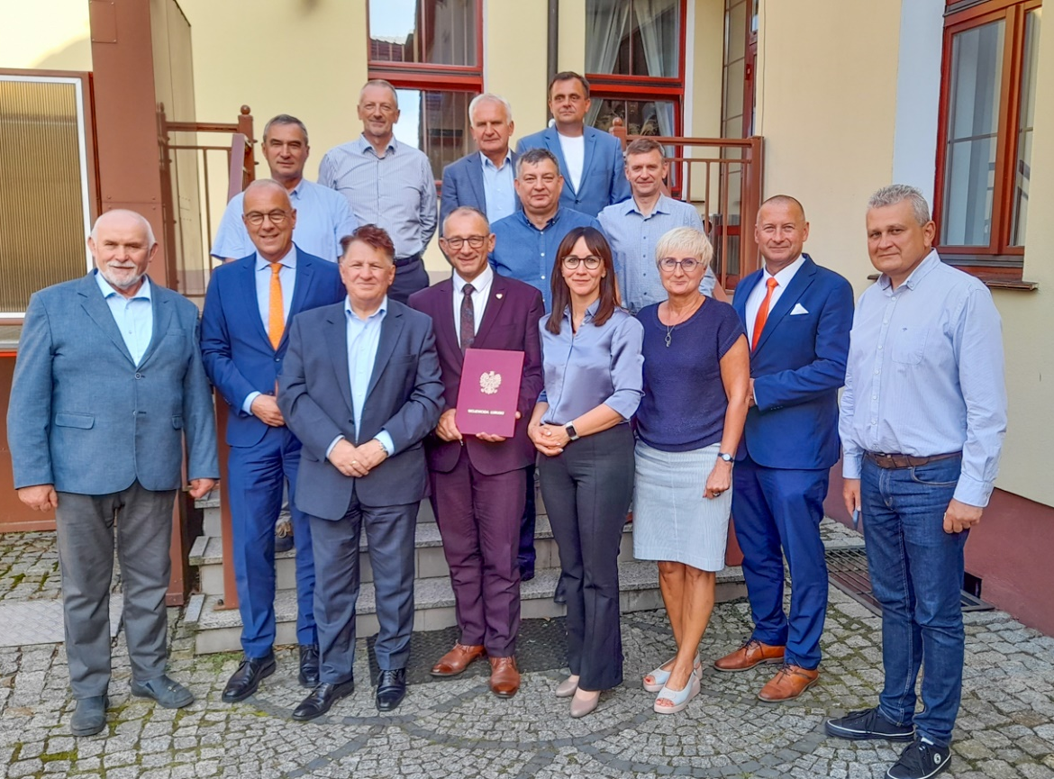
21 SIERPNIA
Otwarcie Parku Wodnego w Kostrzynie nad Odrą, w którym uczestniczył Zbigniew Surma.
22 SIERPNIA
Konwent Powiatów Województwa Lubuskiego w Łagowie. Tematem spotkania w Łagowie były informacje o aktualnych naborach wniosków na dotacje dla samorządów z Krajowego Planu Odbudowy oraz stan wdrażania programu Fundusze Europejskie dla Lubuskiego 2021 - 2027.

Slide 23
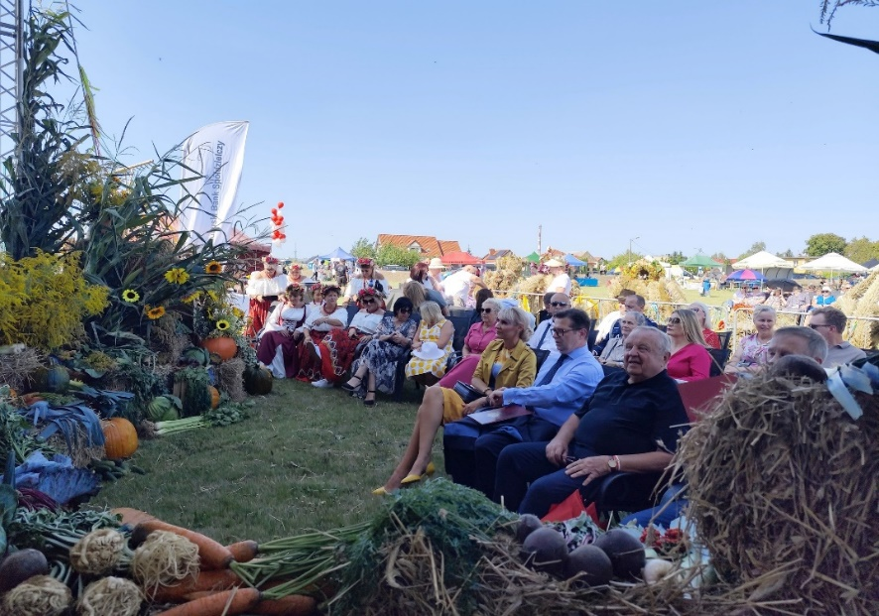
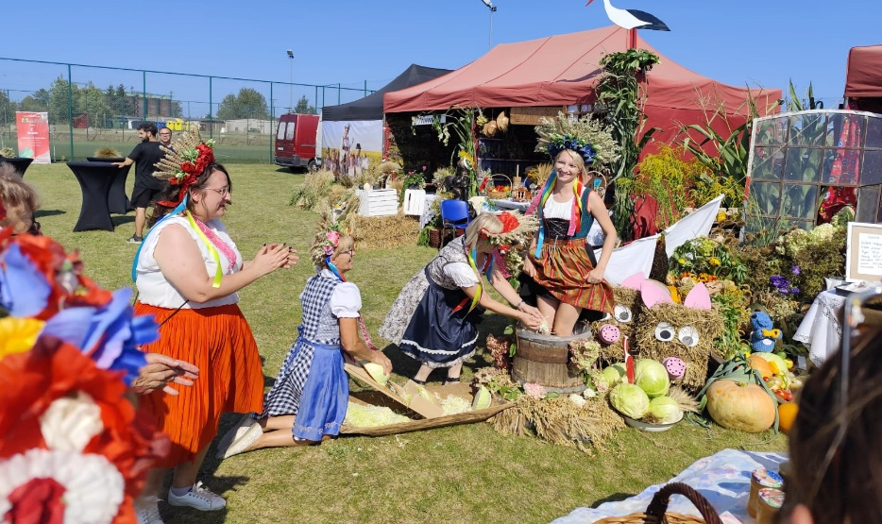
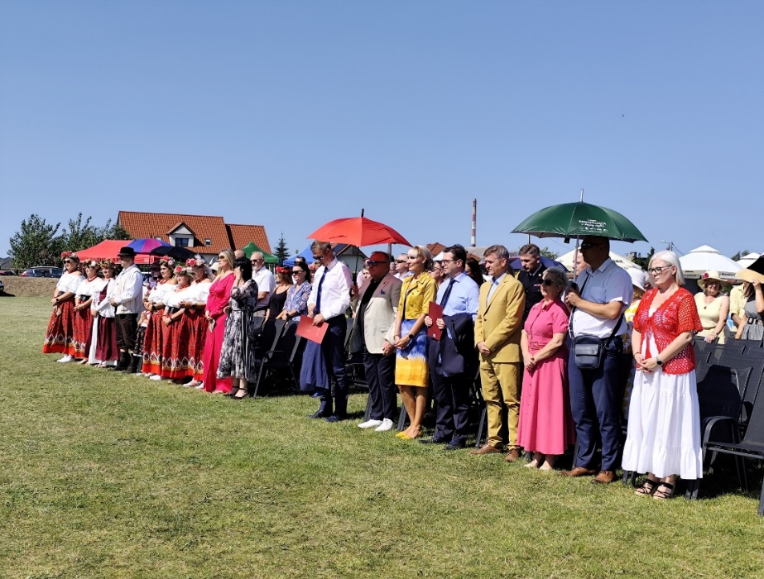
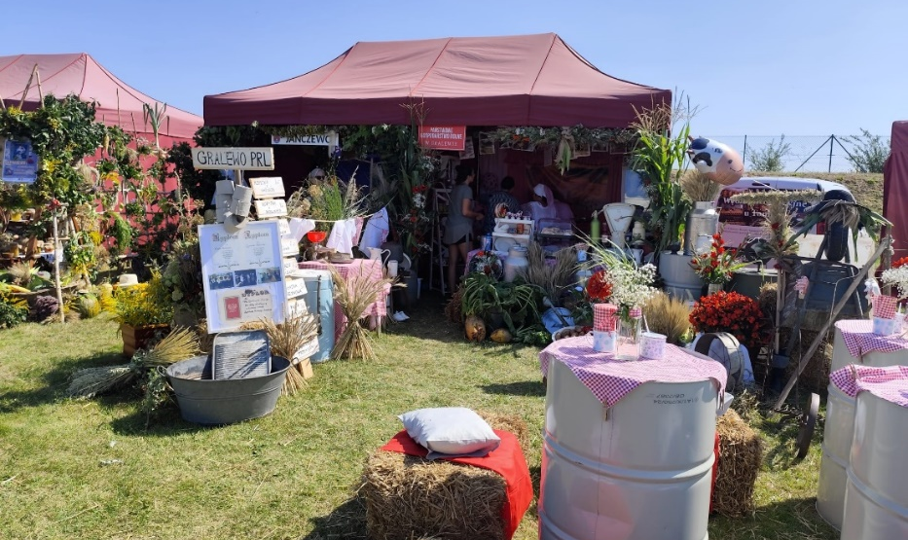
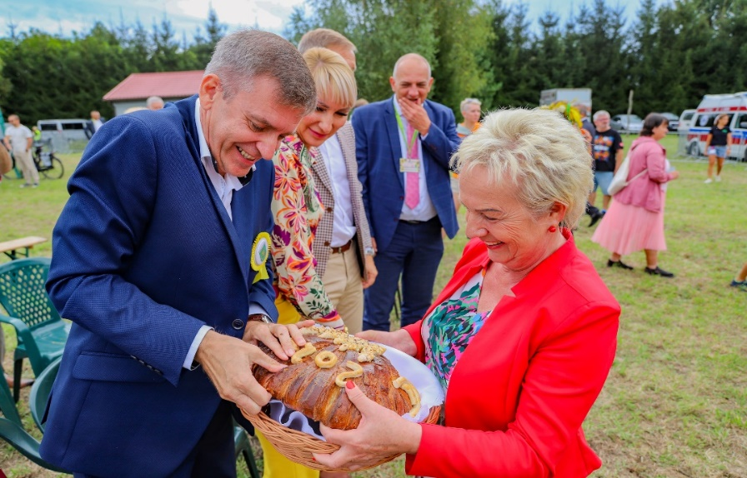
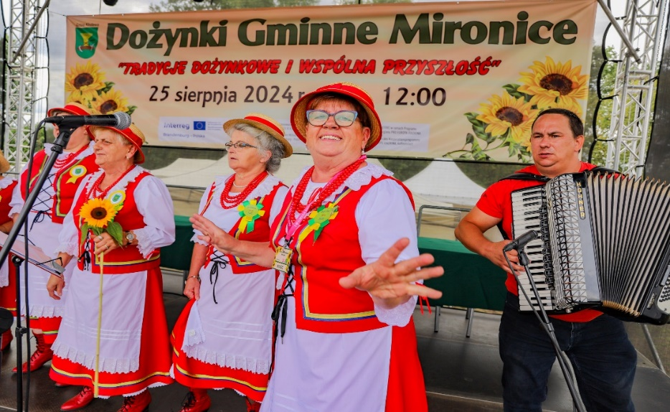
22 SIERPNIA
Spotkanie Zbigniewa Surmy z Leszkiem Naumowiczem Dyrektorem Zespołu Szkół im. Marii Skłodowskiej – Curie w Kostrzynie nad Odrą.
Złożono wniosek w Ramach Rządowego Funduszu Rozwoju Dróg na remont drogi powiatowej Zdroisko - Rybakowo etap II.
24 SIERPNIA
Powiatowo - Gminne Święto Plonów w Wawrowie organizowane wspólnie z Gminą Santok.
25 SIERPNIA
Tegoroczne zbiory plonów w Gminie Kłodawa świętowano w Sołectwie Mironice. W imieniu władz powiatu gorzowskiego, chlebem częstował się Zbigniew Surma.

Slide 24
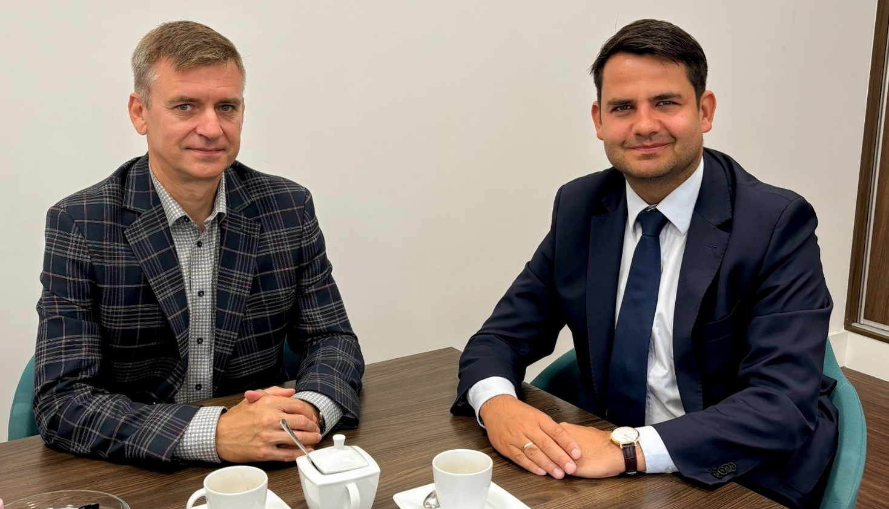
27 SIERPNIA
Spotkania z rolnikami w czasie powiatowych i gminnych dożynek były inspiracją do rozmowy Zbigniewa Surmy z Markiem Halaszem – Dyrektorem gorzowskiego oddziału Krajowego Ośrodku Wsparcia Rolnictwa na temat wspólnego działania na rzecz polskich rolników oraz innych podmiotów funkcjonujących w sektorze rolno-żywnościowym.
27 SIERPNIA
Spotkanie Zbigniewa Surmy z Dyrektorem Wydziału Gospodarki Nieruchomościami Grzegorzem Dłubek.
30 SIERPNIA
Spotkanie w Specjalnym Ośrodku Szkolno - Wychowawczym w Lipkach Wielkich dotyczące funkcjonowania placówki.

Slide 25
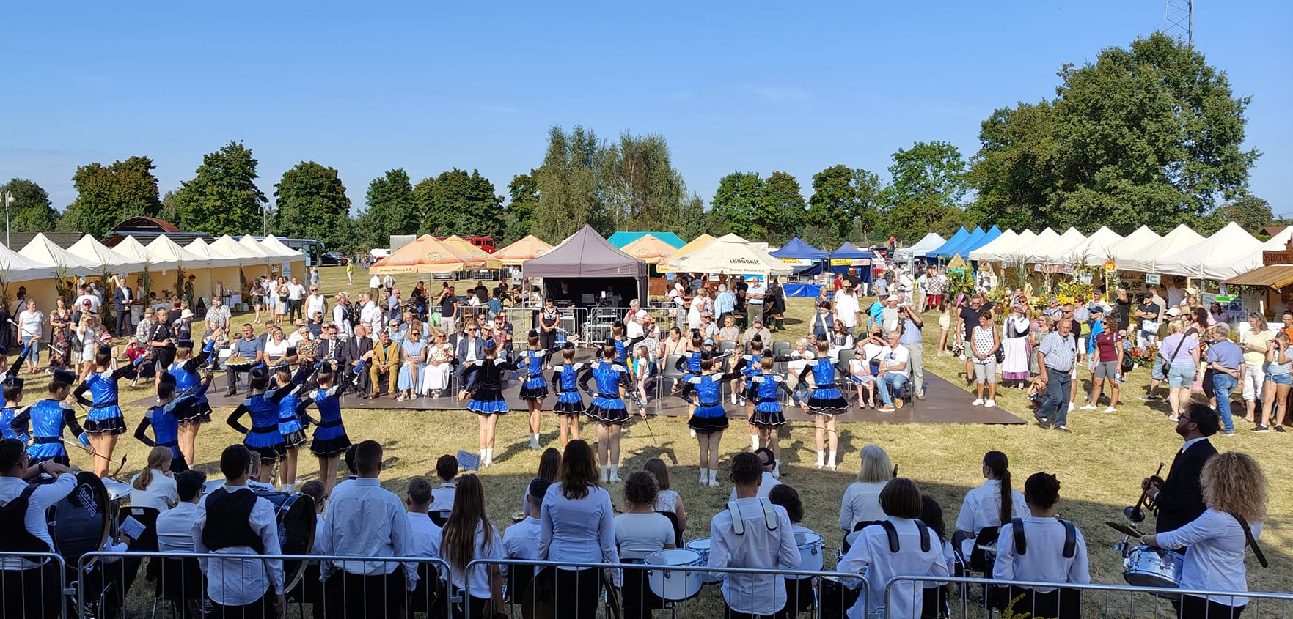
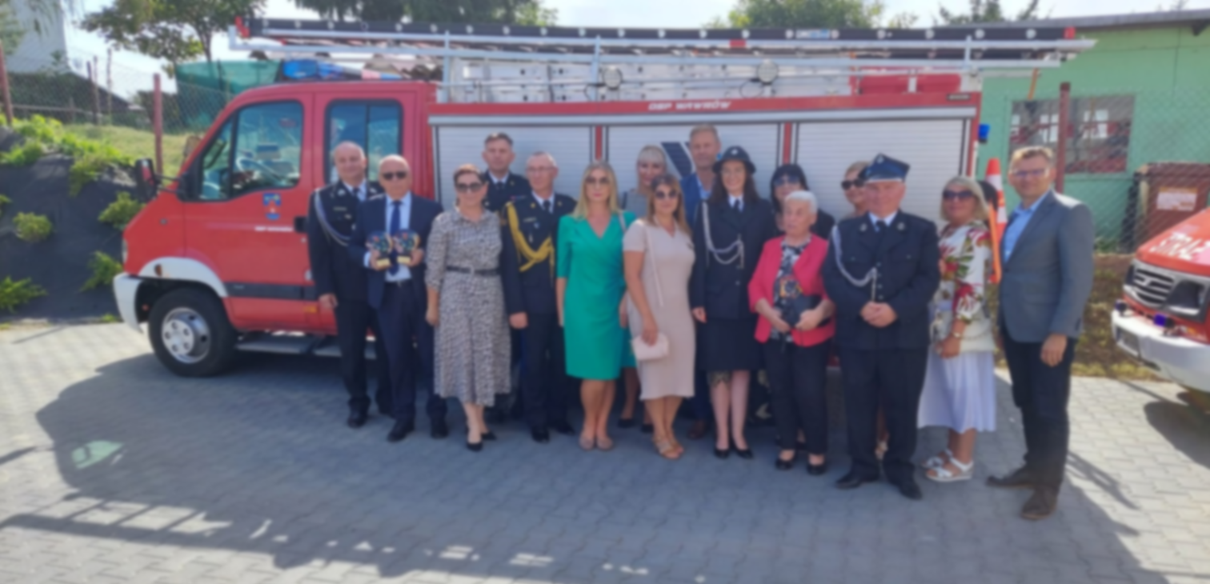
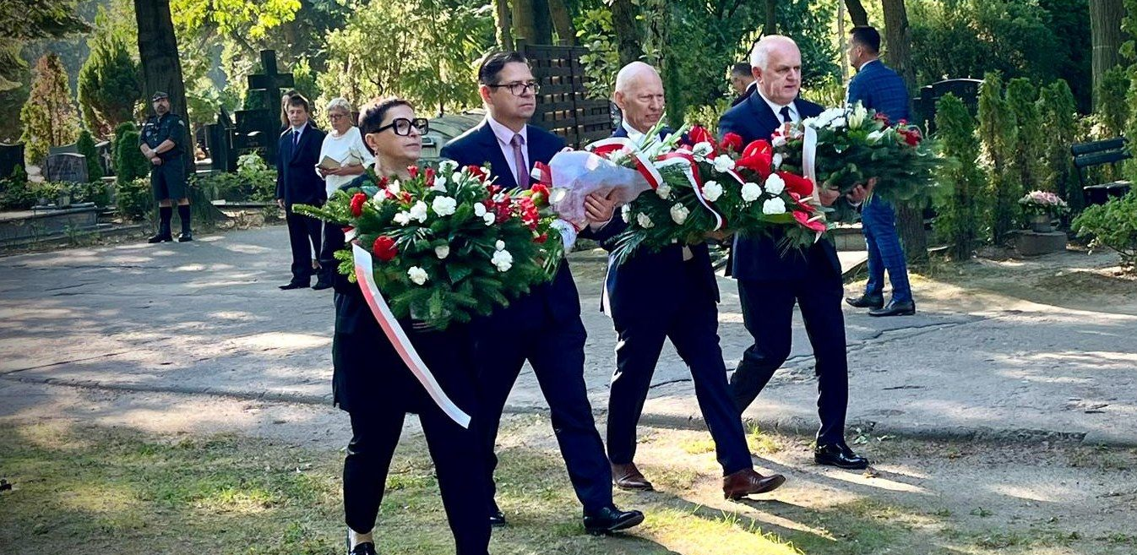
31 SIERPNIA
Dożynki Gminne Miodobranie w Tarnowie. Powiat Gorzowski reprezentował Zbigniew Surma.
31 SIERPNIA
W imieniu Starosty i Zarządu Powiatu Gorzowskiego, Mariusz Śpiewanek złożył Druhom z OSP Wawrów gratulacje z okazji uroczystości otwarcia remizy.
1 WRZEŚNIA
W ramach uczczenia pamięci tych, którzy w wyniku wojny stracili swoje życie, Krzysztof Karwatowicz wraz z Markiem Cebulą Wojewodą Lubuskim oraz delegacjami parlamentarzystów, samorządów, wojska i organizacji wojskowych oddali cześć bohaterom.

Slide 26
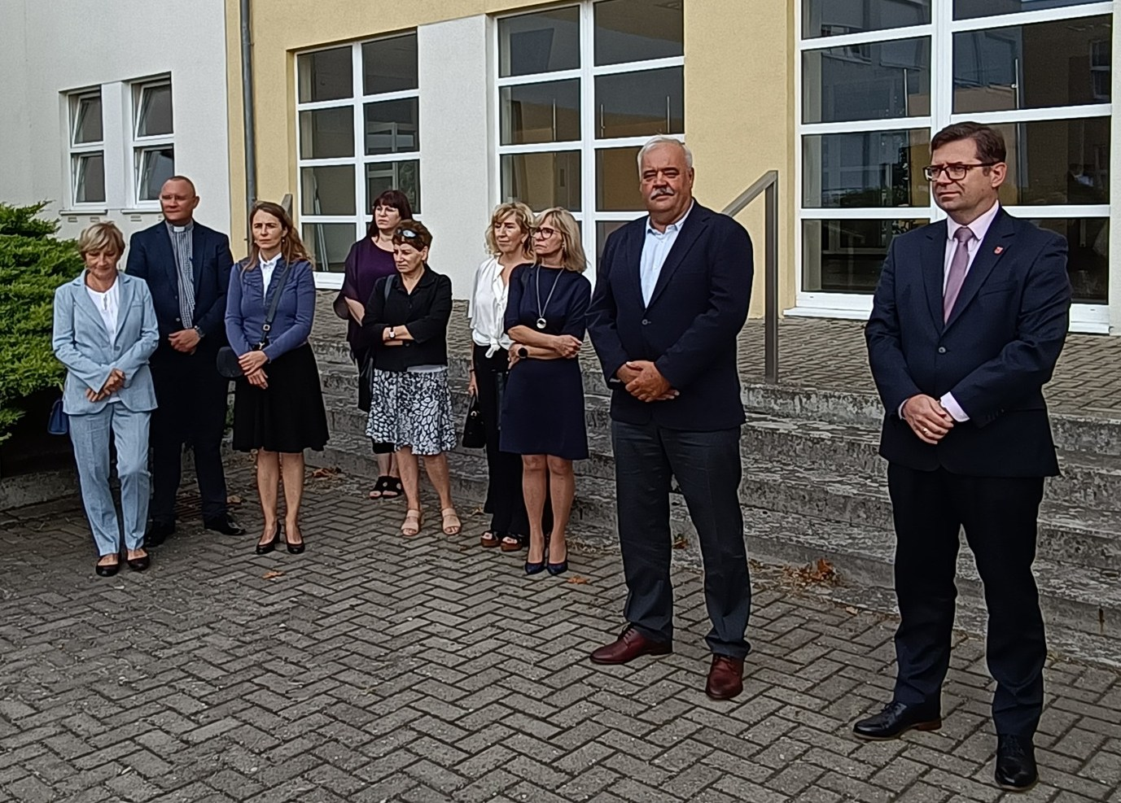
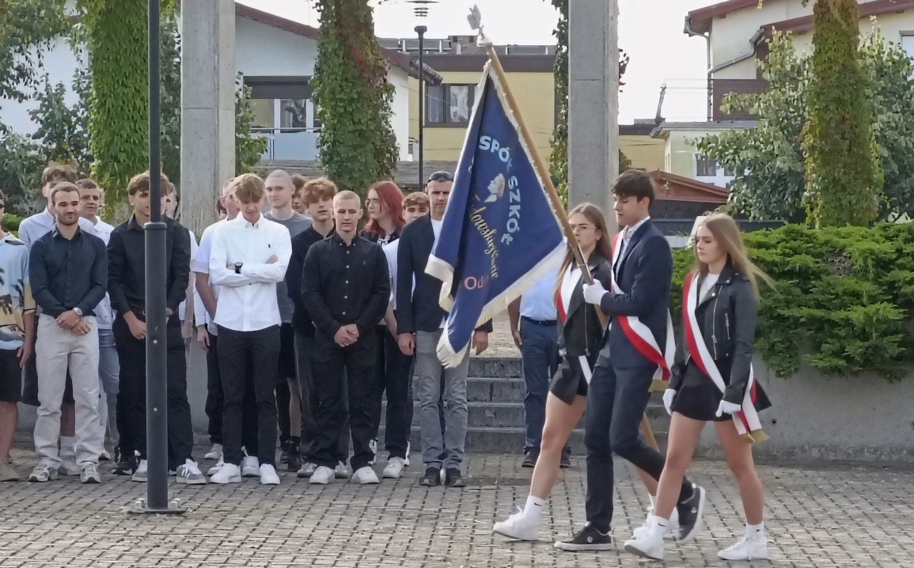
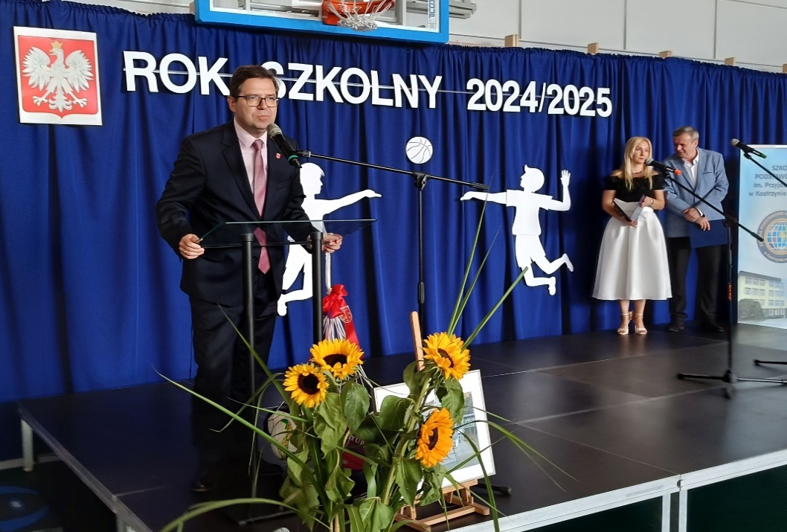
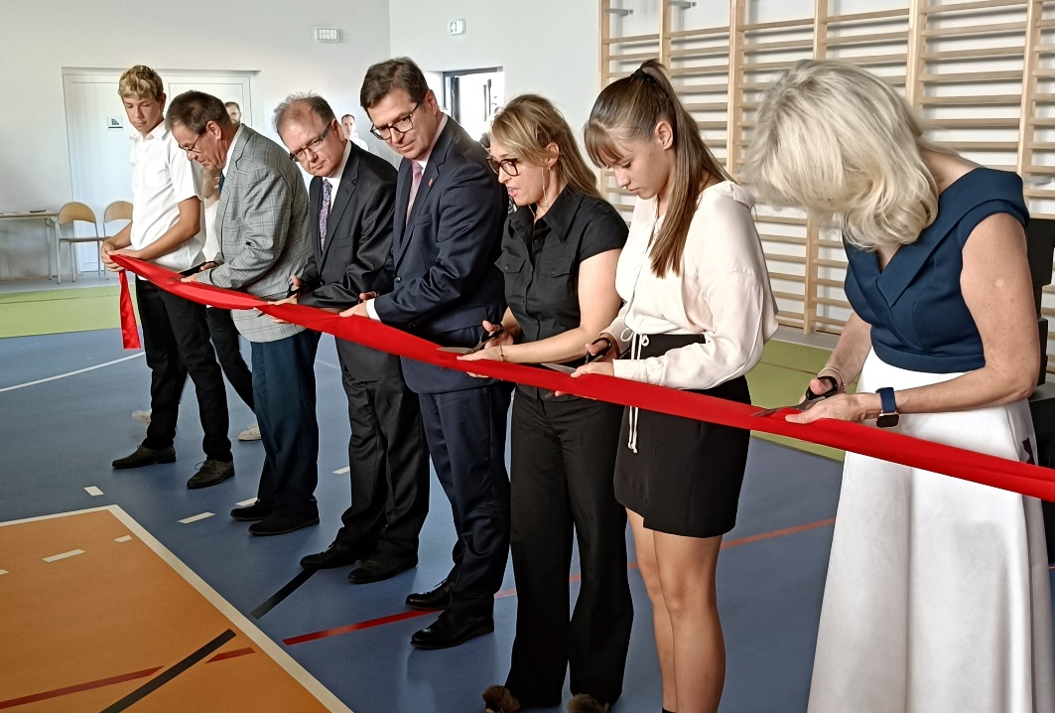
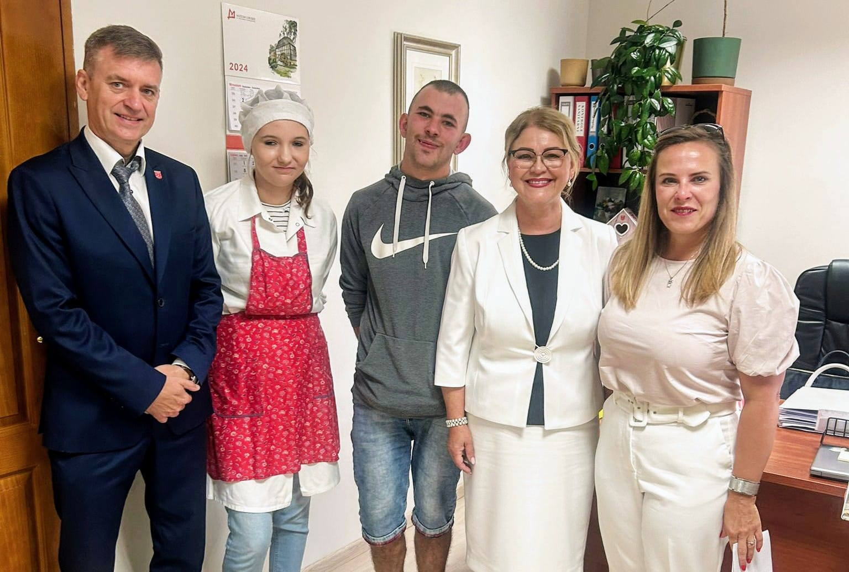
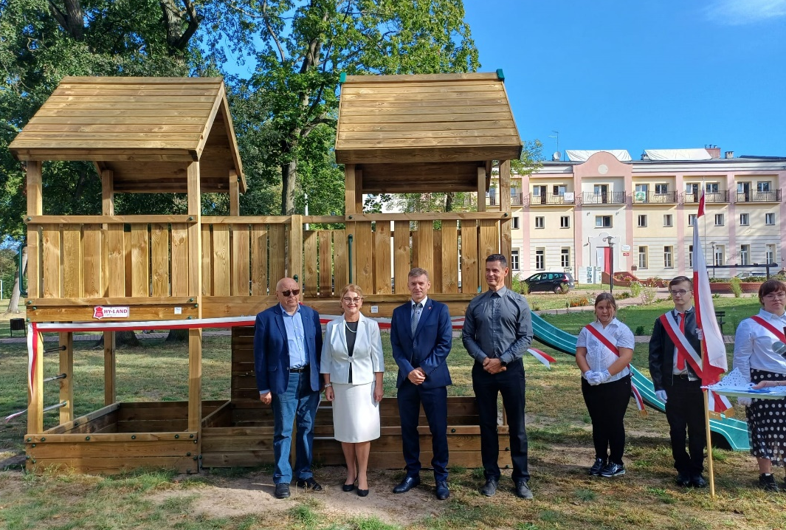
2 WRZEŚNIA
W Zespole Szkół im. Marii Skłodowskiej - Curie w Kostrzynie nad Odrą odbyło się uroczyste rozpoczęcie roku szkolnego. Wyjątkowym momentem było otwarcie strefy relaksu dla uczniów.
Otwarcie nowej hali sportowej przy Szkole Podstawowej nr 12 im. Przyjaciół Ziemi w Kostrzynie nad Odrą. W obu wydarzeniach wziął udział Krzysztof Karwatowicz.
2 WRZEŚNIA
W czasie inauguracji roku szkolnego w SOSW w Lipkach Wielkich, uroczyście otwarto nowy plac zabaw przy udziale Zbigniewa Surmy i Mariusza Śpiewanka.

Slide 27
3 WRZEŚNIA
Spotkanie Zbigniewa Surmy ws. programów na rzecz ochrony środowiska z Agnieszką Hołubowską, Agatą Dusińską z Siły Kobiet, Małgorzatą Domagałą Zastępcą Prezydenta Miasta Gorzowa Wlkp. ds. Społecznych oraz Mirosławem Głazem prezesem Wojewódzkiego Fundusz Ochrony Środowiska i Gospodarki Wodnej w Zielonej Górze.
5 WRZEŚNIA
Otrzymaliśmy wstępną promesę na realizację zadania inwestycyjnego związanego z SOSW w Lipkach Wielkich, w ramach Rządowego Funduszu Polski Ład. Wartość inwestycji to prawie 5 mln zł!
Spotkanie Starosty ws. kolei z Arkadiuszem Mieczyńskim Dyrektorem Departamentu Infrastruktury Transportowej UMWL.

Slide 28
6 WRZEŚNIA
W Urzędzie Miasta Gorzowa Wielkopolskiego odbyło się spotkanie z Piotrem Małolepszakiem podsekretarzem stanu w Ministerstwie Infrastruktury, dotyczące rozwoju kolei w naszym regionie. W rozmowach uczestniczył także Krzysztof Karwatowicz.
Podpisano porozumienie dot. linii kolejowej Międzychód – Gorzów – Strefa.
Krzysztof Karwatowicz uczestniczył w konferencji z okazji Dnia Budowlanych w Mierzęcinie.
7 WRZEŚNIA
Oficjalnie otwarto zmodernizowaną remizę Ochotniczej Straży Pożarnej w Starym Polichnie.
8 WRZEŚNIA
Ponadgminny Turniej Piłki Nożnej o Puchar Starosty Gorzowskiego organizowany przez LUKS Junior Różanki. W wydarzeniu uczestniczył Zbigniew Surma.

Slide 29
9 WRZEŚNIA
Krzysztof Karwatowicz wziął udział w uroczystościach 80. rocznicy powstania IV Brygady Saperów.
Spotkanie Starosty z Sekretarzem gminy Santok.
Udział Starosty i Skarbnika w konferencji pn. „Pożyczka wspierająca zieloną transformację miast” w Lubuskim Urzędzie Wojewódzkim.
11 WRZEŚNIA
W Słubicach odbyła się konferencja inauguracyjna z okazji rozpoczęcia nowej edycji Funduszy Małych Projektów w Euroregionie Pro EUROPA Viadrina, w której wziął udział Krzysztof Karwatowicz.
12 WRZEŚNIA
Konferencja Jubileuszowa w Zakładzie Ubezpieczeń Społecznych w Gorzowie Wlkp. pt. ”Od liczydła do e- administracji” z udziałem Krzysztofa Karwatowicza i Zbigniewa Surmy.

Slide 30
13 WRZEŚNIA
Zbigniew Surma wziął udział w prelekcji książki „Egipska księżniczka z Janczewa”.
15 WRZEŚNIA
Strażacki Festyn Integracyjny dla mieszkańców Nowin Wielkich z udziałem Zbigniewa Surmy.
16 WRZEŚNIA
Wizyta Starosty i Naczelnika Wydziału Dróg w Witnicy dotyczące dróg powiatowych.
Rozmowa Starosty z Tadeuszem Jędrzejczakiem.
Krzysztof Karwatowicz brał udział w posiedzeniu Wojewódzkiego Zespołu Zarządzania Kryzysowego.
Ogłoszono zbiórkę dla powodzian w siedzibie starostwa. Przekazano informację do wszystkich gmin i miast na terenie powiatu, że zapewniamy transport rzeczy dla osób poszkodowanych.

Slide 31
17 WRZEŚNIA
Krzysztof Karwatowicz wziął udział w posiedzeniu Miejskiego Zespołu Zarządzania Kryzysowego w Kostrzynie nad Odrą.
18 WRZEŚNIA
Krzysztof Karwatowicz wziął udział w dwudniowym VII posiedzeniu Komitetu Monitorującego program Fundusze Europejskie dla Lubuskiego 2021-2027.
Zbigniew Surma spotkał się z z-cą wójta Gminy Santok.
19 WRZEŚNIA
Remont drogi powiatowej nr 1405 Zdroisko - Rybakowo - Etap I znalazł się na liście zadań do dofinansowania w ramach Rządowego Funduszu Rozwoju Dróg!
Spotkanie w sprawie finansowania inwestycji w ochronie zdrowia w ramach Krajowego Planu Odbudowy - Urząd Marszałkowski Województwa Lubuskiego.

Slide 32
20 WRZEŚNIA
Krzysztof Karwatowicz rozmawiał z Agnieszką Chudziak Burmistrz Miasta i Gminy Witnica o współpracy w zakresie realizacji projektów.
Do Wojewody Lubuskiego złożono zapotrzebowanie na worki przeciwpowodziowe dla gmin z terenu administrowanego: Kostrzyn (20 tys. szt.), Witnica (10 tys. szt.) oraz Bogdaniec, Deszczno i Santok (po 4 tys. szt.).
Z powiatowego magazynu przeciwpowodziowego wydano 25 tys. sztuk worków do m. Kostrzyn nad Odrą.
23 WRZEŚNIA
Posiedzenie Powiatowego Zespołu Zarządzania Kryzysowego w Kostrzynie nad Odrą z udziałem Starosty.

Slide 33
Dziękuję za uwagę
Krzysztof Karwatowicz
Starosta Powiatu Gorzowskiego

